Slide 1
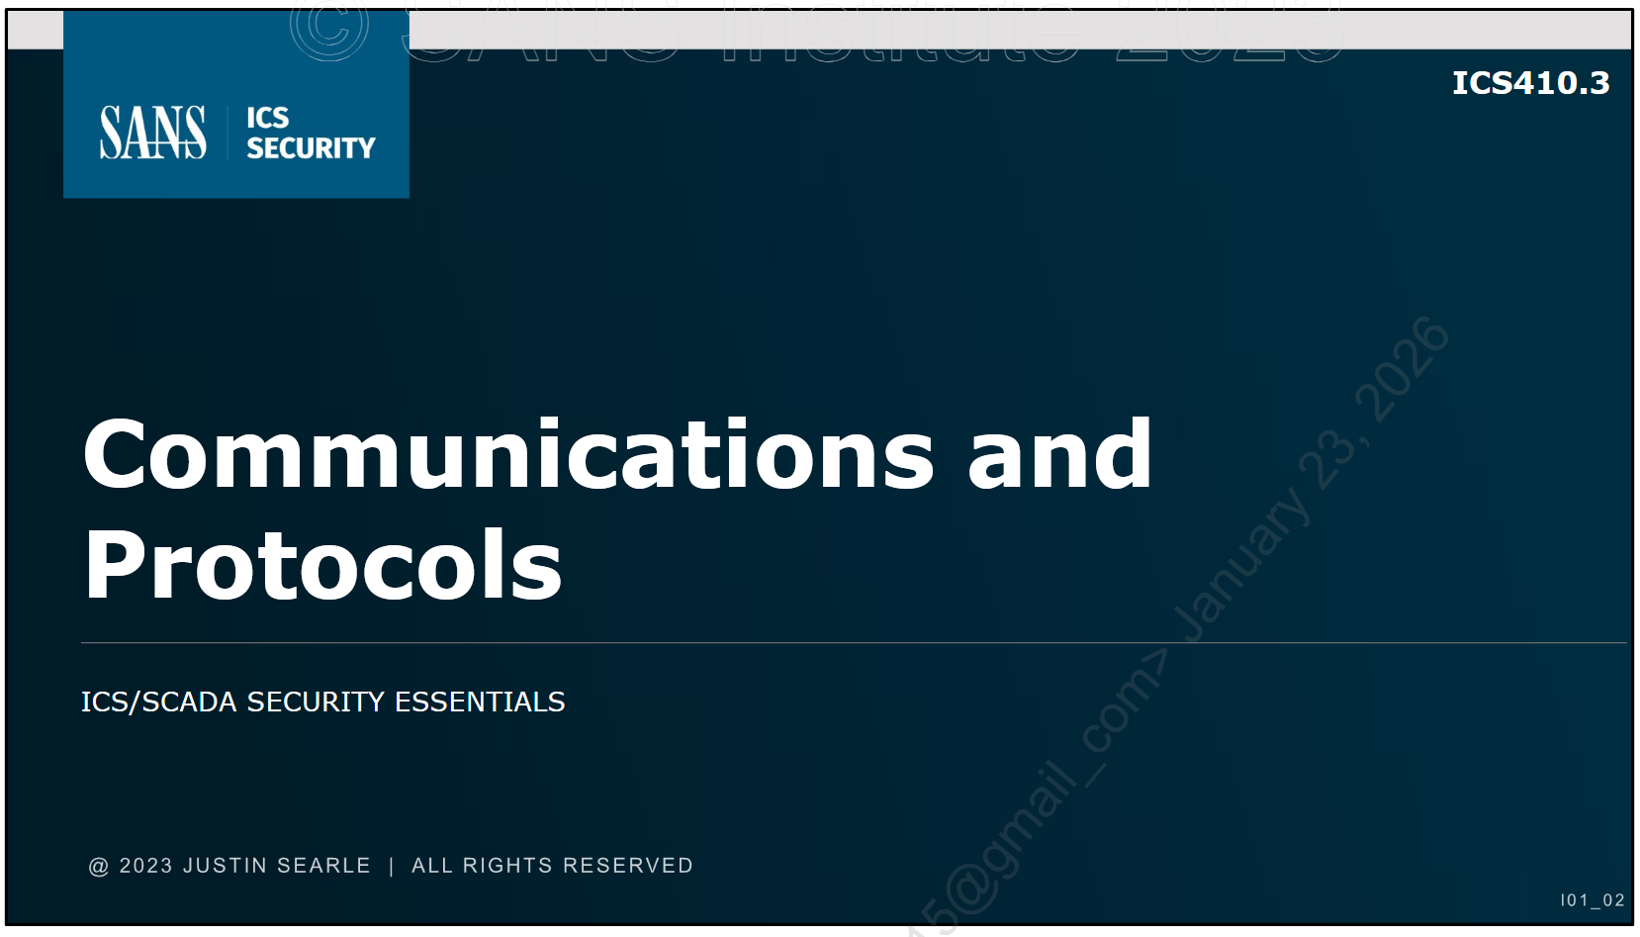
空

Slide 2
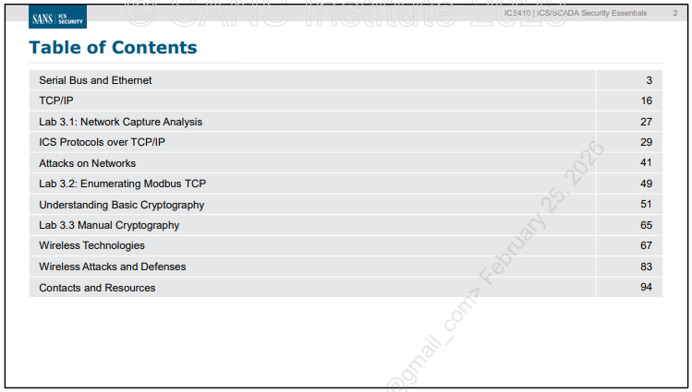
空

Slide 3
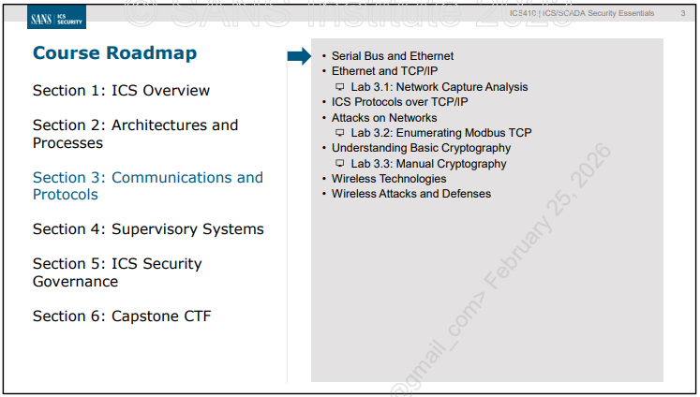
空

Slide 4
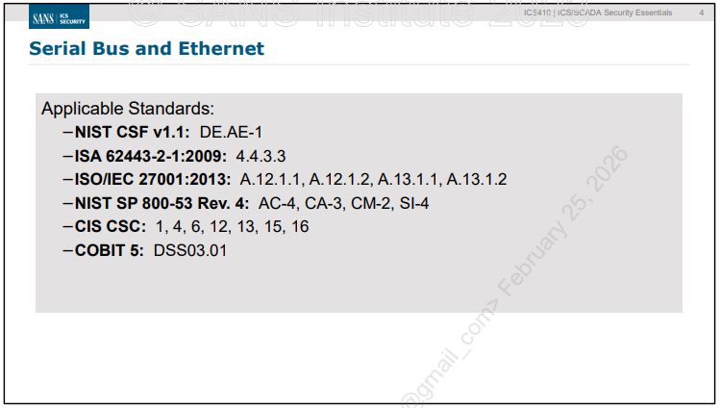
空

Slide 5
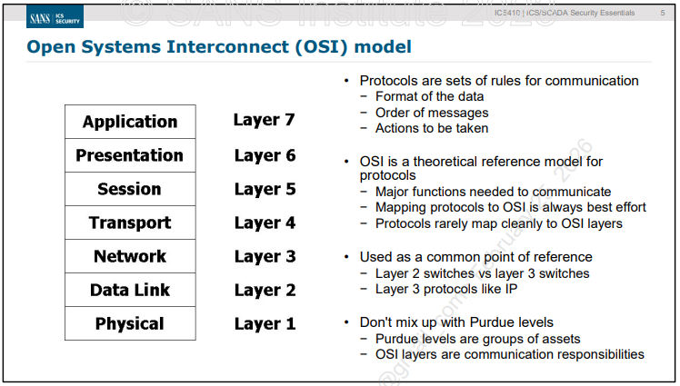
プロトコルスタックの標準的な参照モデルとして最もよく使われているのが、
ISO（International Standards Organization：国際標準化機構）が定めた
OSI（Open Systems Interconnect）モデル です。
OSI モデルは、ネットワーク通信を 7 つの階層 に分割して整理しています。
OSI 7 階層の説明
1. 物理層（Physical Layer）
物理メディア上でのデータ伝送を扱う層。
• 電線上の電気パルス
• 光ファイバの光パルス
• インターフェース機器とケーブルの接続仕様
• 電圧レベルの規定
といった、完全に物理的な信号レベルの処理 を担当します。
2. データリンク層（Data Link Layer）
物理的なネットワーク（ケーブル・電気信号）と、
抽象的なデータ（パケット・データストリーム）をつなぐ層。
• フレーム化
• MAC アドレス
• エラーチェック
などを扱います。
3. ネットワーク層（Network Layer）
ネットワークアドレス体系と、複数ネットワーク間の接続性を扱う層。
• IP アドレス
• ルーティング
• 異なるネットワーク間の通信経路の決定
など、ネットワーク間の到達性 を管理します。
4. トランスポート層（Transport Layer）
データをネットワーク越しに送るための準備を行う層。
• エンドツーエンドの信頼性確保
• パケットの順序制御
• 再送制御
など、通信の信頼性と整合性 を担保します。
5. セッション層（Session Layer）
システム間の接続（セッション）を確立・維持する層。
• 接続の開始
• 接続の維持
• 双方のデータが同期していることの確認
といった、通信の“会話”を管理 します。
6. プレゼンテーション層（Presentation Layer）
送信側のデータを受信側が利用できる形式に変換する層。
例：
• 送信側がデータを圧縮 → 受信側で解凍
• 文字コード変換
• 暗号化／復号
など、データ形式の変換 を担当します。
7. アプリケーション層（Application Layer）
アプリケーションが必要とするネットワークサービスを扱う層。
• アプリケーションからの要求を受け取り
• 下位層へ適切に処理を渡す
ユーザーが直接触れる部分に最も近い層です。

Slide 6
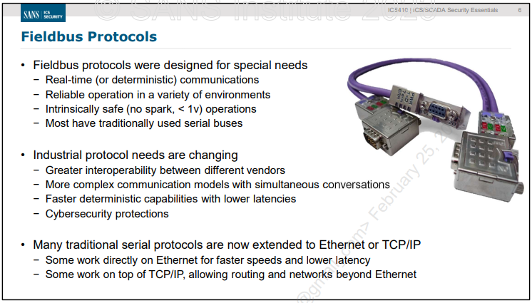
Ethernet を参考にした、あるいは従来のシリアルプロトコルを拡張した多くの産業用プロトコルは、
Ethernet インフラを活用してデバイス間（ホスト、PLC、計器、アクチュエータ、CNC など）の接続を管理できるように設計 されています。
簡単に言えば、Modbus のような産業用プロトコルは、
TCP/IP を使って Ethernet ネットワーク上でフレームを送信できるように設計されている ということです。
このようにルーティング可能な形に拡張された産業用プロトコルには、以下が含まれます：
• Modbus TCP
• ProfiNet
• EtherNet/IP
• DNP3
• POWERLINK
• EtherCAT
など
これらの Ethernet 対応プロトコルは同じネットワークインフラ上でルーティング可能 ですが、
異なるプロトコル同士を相互通信させる場合は、プロトコルコンバータなどのブリッジングデバイスが必要 になります。
Ethernet を利用する利点
• デバイスとホストの接続が容易（シンプル）
• 複数ホストとの同時通信が可能
• 広く理解され、サポートされている（多くがオープン仕様でツールキットも豊富）
• 論理的・機能的なセグメンテーションを実現できる
• SNMP によるネットワーク機器の監視・管理が可能
• VLAN やネットワークゾーンを構築できる
• QoS によるトラフィック優先制御が可能
• 無線との統合が容易でサポートも充実
• 標準 Ethernet ツールは標準チップセットで動作し、特定ベンダーに依存しない（相互運用性）
• インターネット経由でアドレス指定が可能（良い面も悪い面もある）
• 低コスト

Slide 7
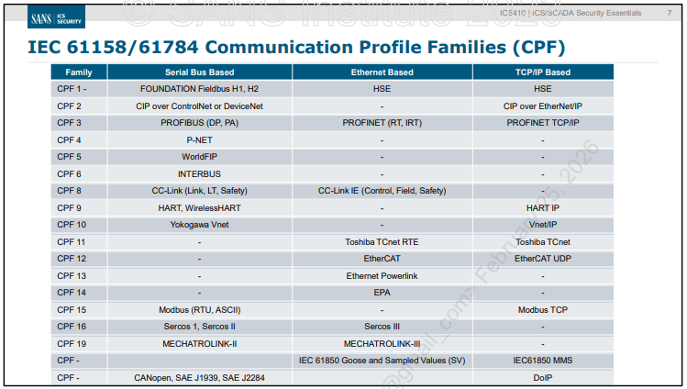
References:
• FOUNDATION Fieldbus – https://en.wikipedia.org/wiki/Foundation_Fieldbus
• CIP (Common Industrial Protocol) – https://en.wikipedia.org/wiki/Common_Industrial_Protocol
• PROFIBUS and PROFINET – https://en.wikipedia.org/wiki/Profibus
• P-NET (Process NETwork) – https://www.p-net.org
• FIP (Factory Instrumentation Protocol) –
https://en.wikipedia.org/wiki/Factory_Instrumentation_Protocol
• INTERBUS – https://en.wikipedia.org/wiki/INTERBUS
• CC-Link (Control and Communication) – https://en.wikipedia.org/wiki/CC-Link_Industrial_Networks
• HART (Highway Addressable Remote Transducer) –
https://en.wikipedia.org/wiki/Highway_Addressable_Remote_Transducer_Protocol
• Yokogawa Vnet – https://web-material3.yokogawa.com/rd-tr-r00039-005.pdf
• Toshiba TCnet – https://www.manualslib.com/products/Toshiba-Tc-Net-100-10475338.html
• EtherCAT – https://en.wikipedia.org/wiki/EtherCAT
• Ethernet Powerlink – https://en.wikipedia.org/wiki/Ethernet_Powerlink
• EPA (Ethernet for Plant Automation) – https://core.ac.uk/download/pdf/82172941.pdf
• Modbus – https://en.wikipedia.org/wiki/Modbus
• Sercos (SErial Real-time Communication System) – https://en.wikipedia.org/wiki/SERCOS_interface
• MECHATROLINK – https://en.wikipedia.org/wiki/MECHATROLINK
• CAN bus – https://en.wikipedia.org/wiki/CAN_bus
• IEC 61850 – https://en.wikipedia.org/wiki/IEC_61850

Slide 8
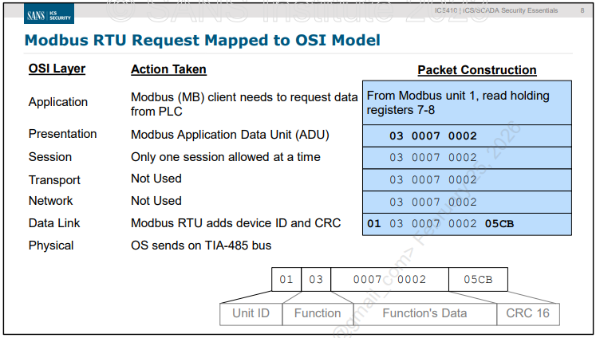
パケットが OSI スタックを通過しながらどのように生成されるかを理解することは重要です。
最終的には、送信側の各レイヤは受信側の同じレイヤと通信する必要があります。
しかし、レイヤ同士が直接やり取りするわけではなく、
送信側では上位から下位へ、ネットワークを横断し、受信側では下位から上位へ
という流れで処理されます。
この仕組みを実現するために、
送信側ではスタックを下るごとに各レイヤがヘッダを追加し、
受信側ではスタックを上るごとにヘッダを取り除く という動作が行われます。
これにより、送信側のあるレイヤが作成したヘッダは、
受信側の対応するレイヤに正しく届くことになります。
Modbus TCP と OSI モデルの対応を見る前に
TCP/IP パケットが OSI モデルにどのように対応するかは、
よく見かける例だと思います。
Modbus TCP（Modbus の TCP/IP 版）も同様に OSI モデルへマッピングできます。
しかしその前に、シリアルパケットが OSI モデルにどう対応するか を見てみましょう。
Modbus RTU（シリアル）の OSI モデルへのマッピング
上の例では、Modbus RTU のシリアルフレームを OSI モデルに対応付けています。
ここで注目すべき点は、中間レイヤ（ネットワーク層やトランスポート層など）に
追加されるヘッダが存在しない ことです。
多くのシリアルプロトコルは モノリシック（単一構造） であり、
1 つのプロトコル仕様が OSI のすべてのレイヤをまとめて扱う ため、
必要な機能だけを実装し、不要なレイヤは実質的にスキップします。
Modbus RTU ペイロードのデコード
文中で触れられている図の下部には、
Modbus RTU のペイロードをプロトコル解析した内容 が示されています。
これは、アドレス、ファンクションコード、データ、CRC といった
Modbus RTU の典型的な構造を分解して表示するものです。

Slide 9
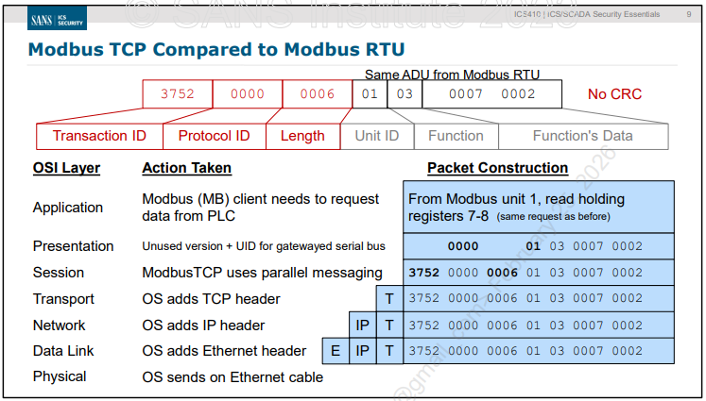
Modbus RTU と比較すると、Modbus TCP は TCP/IP 上で動作するため、
プロトコルのバリエーションを扱えること や
同じ装置と複数の会話（セッション）を同時に行えること など、いくつかの追加機能を備えています。
まず、アプリケーション層はアプリケーションから受け取った情報を処理します。
たとえば、Modbus TCP 管理サーバは PLC に対して
「ホールディングレジスタ 7〜8 を読み取れ」というメッセージを送信します。
これは前の例で見た Modbus RTU と同じ要求です。
Modbus ベンダーのソフトウェアは OSI モデルの最初の数レイヤを処理し、
適切にフォーマットされた Modbus メッセージを OS の TCP/IP スタックに渡します。
TCP/IP スタックによるヘッダ追加（カプセル化）
OS の TCP/IP スタックはパケットを受け取り、まず トランスポート層ヘッダ を追加します。
このヘッダには、通信相手側のトランスポート層がパケットをどのように扱うべきかを判断するための情報が含まれています。
次に、パケットは ネットワーク層 に渡され、
ネットワーク層はさらに別のヘッダ（IP ヘッダ）を追加します。
これも相手側のネットワーク層が必要とする情報です。
その後、パケットは データリンク層 に送られ、
ここでも独自のヘッダ（Ethernet ヘッダ）が追加されます。
このヘッダは、送信元と宛先の間にあるルータやゲートウェイが
パケットを正しく転送するために使われます。
最後のヘッダが付加されると、パケットは物理媒体に送られ、
最終的な宛先へと伝送されます。
PLC がデータを受信したとき（デカプセル化）
PLC がパケットを受信すると、
今度は 逆方向の処理（デカプセル化） が始まります。
OS はまず Ethernet ヘッダと TCP/IP ヘッダを順に取り除き、
残った部分をデバイス上の Modbus サーバへ渡します。
このように、各レイヤのヘッダを 1 つずつ剥がし、
上位レイヤへ渡していく処理がデカプセル化（decapsulation） と呼ばれます。
Modbus TCP と Modbus RTU の違い（図の説明）
文中で触れられている図では、
Modbus TCP のペイロードが、元となった Modbus RTU のシリアルプロトコルに
どのような変更を加えているか が示されています。
• 赤い部分：Modbus TCP で追加・変更された部分
• 黒い部分：Modbus RTU と同じ部分（Unit ID や Function の予約値にわずかな違いあり）

Slide 10
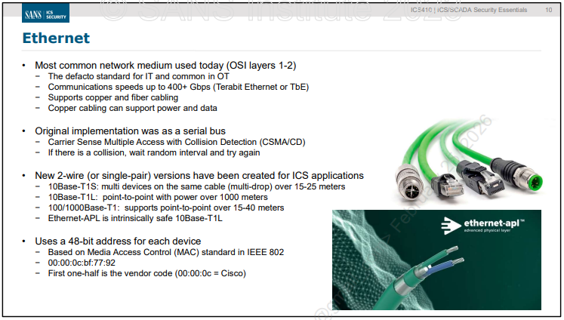
以下に、専門性を保ちつつ自然で読みやすい 日本語訳（意訳） をまとめます。
日本語訳（意訳）
Ethernet は、現在 LAN で使用されている 最も一般的なメディアアクセスプロトコル（OSI 第2層） です。
バックボーンを除けば、ネットワーク用途としてほぼあらゆる場所で利用されています。
Ethernet で送信されるデータのまとまりは フレーム（frame） と呼ばれます。
Ethernet ネットワークでは、同時にフレームを送信してよいノードは 1 つだけ です。
複数のシステムが同時に送信すると 衝突（collision） が発生し、
両方の信号が破損して再送が必要になります。
CSMA/CD（Carrier Sense Multiple Access / Collision Detection）
衝突を最小限に抑えるため、
送信前に 他のノードが送信中かどうかを確認する仕組み が必要です。
• すでに他の信号が流れている → 待機
• ラインが空いている → 送信開始
• 送信中も監視し、衝突が起きたら 再送処理
これらの動作をまとめたものが CSMA/CD と呼ばれる Ethernet の基本動作方式です。
Ethernet が規定するその他の仕様
Ethernet 規格は、単に信号送信のプロトコルだけでなく、以下も定義しています：
• ケーブル要件（データレートに応じた種類）
• 最大ケーブル長
• 物理トポロジ（スター型、バス型など）
これらは、安定した通信を保証するための物理層・データリンク層の仕様です。
MAC アドレス（Media Access Control Address）
MAC アドレスは通常、
12 桁の 16 進数を 2 桁ずつ区切った形式 で表記されます。
例：
構造は次の通り：
• 最初の 24 ビット（3 バイト）：ベンダーコード（OUI）
• 後半の 24 ビット：ベンダーが割り当てた固有番号
MAC アドレスは一般に NIC（ネットワークインターフェースカード）に焼き込まれて出荷 されます。
例：
• Cisco の OUI：
• Sun Microsystems の OUI：
参考
• IEEE 802.3（Ethernet 標準）
http://www.ieee802.org/3/
必要であれば、

Slide 11
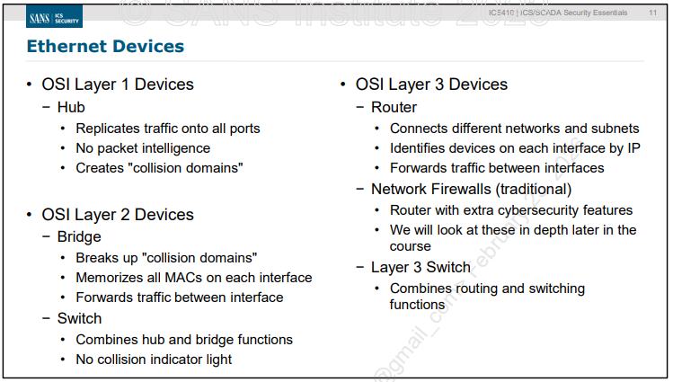
ハブ（Hub）
ハブは、あるポートで受信したデータを他のすべてのポートへ“繰り返し送信（リピート）”する
ことで動作します。
そのため、1 台のシステムが送信したフレームは、
ハブに接続された すべてのシステムに再送信される ことになります。
従来型のハブには トラフィックを監視したり、特定ポートだけに送る制御機能がない ため、
ネットワーク全体が 大きなコリジョンドメイン（衝突領域） になります。
ブリッジ（Bridge）
ブリッジは、ネットワークの 2 つの物理セグメントを接続する装置です。
（道路の橋が 2 つの陸地をつなぐイメージ。）
ブリッジは、あるポートでフレームを受信すると、
そのフレームを別のポートへ転送すべきかどうかを判断 します。
この判断のために、ブリッジは以下を行います：
• 通過するフレームの MAC アドレスを学習
• MAC アドレスとネットワークセグメントの対応表（MAC アドレステーブル）を作成
• 必要なときだけフレームを別セグメントへ転送
これにより、ブリッジは接続されたセグメント間のデータフローを自動的に制御できます。
スイッチ（Switch）
スイッチは、ハブとブリッジの機能を組み合わせた装置 です。
「複数ポートを持つブリッジ」と考えると分かりやすいです。
スイッチは：
• ハブのように複数ポートへフレームを送信でき
• ブリッジのように 各ポートに接続された MAC アドレスを学習 し
• 宛先 MAC アドレスに基づいて必要なポートだけにフレームを転送 します
その結果、各ポートが独立したコリジョンドメイン となり、
ネットワーク効率が大幅に向上します。
また、スイッチ環境ではフレームが特定ポートにしか流れないため、
スニッフィング（盗聴）が非常に困難 になります。
ルータ（Router）
ルータは、論理ネットワーク同士を接続する装置 であり、
ネットワークの境界（ペリメータ）に配置されることが多いです。
• ハブ／ブリッジ／スイッチ：同一ネットワーク内の物理セグメントを接続
• ルータ：異なるネットワーク（IP セグメント）を接続
ルータは、スイッチが MAC アドレスを使うのとは異なり、
OSI 第3層（ネットワーク層）の IP アドレスを参照してパケット転送を行います。
インターネットの大部分は、このルーティング機能によって
パケットの経路が決定されています。

Slide 12
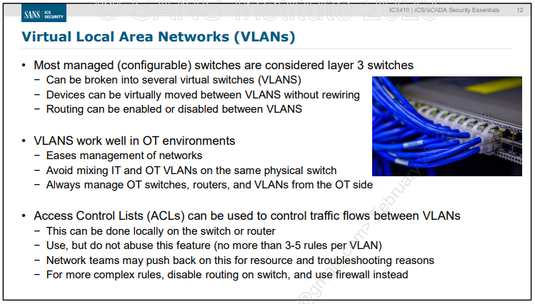
VLAN（Virtual LAN：仮想 LAN）は、
大きな物理スイッチを論理的に分割し、機能やアクセス要件に応じてネットワークを分離する仕組み です。
どのポートに機器が接続されているかに関係なく、
異なるネットワークセグメントに分けることができます。
たとえば、100 人の従業員と複数のサーバが同じスイッチに接続されている場合でも、
必要に応じてアクセス範囲や可視性を制限するために VLAN で分離 できます。
これは「最小権限の原則（Least Privilege）」、
つまり 業務に必要な最小限のアクセスだけを与える という考え方に沿っています。
ICS では VLAN を混在利用してはいけない理由
VLAN はあくまで 論理的な制御 であり、
設定ミスやネットワーク攻撃によって破られる可能性があります。
そのため：
• 業務ネットワーク（IT） と
• 制御ネットワーク（OT）
を 同じ物理スイッチ上の VLAN で混在させるべきではありません。
ICS では、
物理的に別のスイッチ を使い、
それぞれに独立した VLAN 設計を行うことが推奨されます。
ICS（産業制御システム）で VLAN が有効な理由
VLAN は ICS において非常に有用です。理由は次の通りです。
1. 制御ネットワークを論理的に分割できる
遠隔ステーションに 1 台のスイッチしか置けない場合でも、
ステーション内の異なるシステム同士のトラフィックを分離 できます。
2. セキュリティゾーンを構築できる
制御センターでは、以下を別々の VLAN に分けられます：
• オペレータワークステーション
• サーバ
• プリンタ
• 天候／ニュース取得システム
これにより、ゾーンごとのセキュリティポリシーを適用しやすくなる という利点があります。
3. ACL（アクセス制御リスト）でトラフィック制御が可能
VLAN 間の通信は ACL を使って制御できます。
• 必要な通信だけ許可
• 不要な通信は遮断
ただし、リアルタイム性が求められる ICS では、ACL による遅延が許容範囲内であることが重要 です。

Slide 13
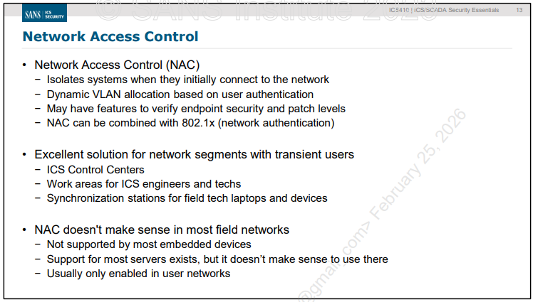
Network Access Control（NAC：ネットワークアクセス制御）は、
システムがスキャンされ、適切にパッチが適用されるまで隔離 VLAN に配置する ことで、
他のシステムへの感染リスクを最小化できます。
セキュリティの重要なモットーとしてよく言われるのが
「予防が理想だが、検知は必須」 です。
攻撃を完全に防ぐ方法はありません。
しかし NAC を使えば、もし 1 台のシステムが感染したとしても、
重要ネットワークへの接続を遮断し、VLAN によって感染拡大を防ぐ ことができます。
NAC と VLAN はそれぞれ単体でも価値がありますが、
組み合わせることで、特にフィールド技術者向けサブネットのようなエンドユーザーネットワークに
強力な保護を提供 できます。
ICS（産業制御システム）における NAC の適用
NAC は以下のような、
ワークステーションやノート PC が利用されるネットワークセグメントに適しています：
• ICS コントロールセンター
• ICS エンジニアや技術者の作業エリア
• フィールド技術者のノート PC やデバイスの同期ステーション
これにより、
未承認デバイスが制御ネットワークに接続したり通信したりすることを防ぐ追加の防御層
が提供されます。
ただし、フィールドネットワークでは適用が難しい
現状の NAC 製品は、
多くのフィールドネットワーク（レベル 0〜2 の OT ネットワーク）には適さない
ことが一般的です。
理由の例：
• デバイスがレガシーで NAC エージェントを導入できない
• ネットワークがシンプルすぎて NAC の恩恵が少ない
• リアルタイム性が求められ、NAC の遅延や制御が影響を与える可能性がある

Slide 14
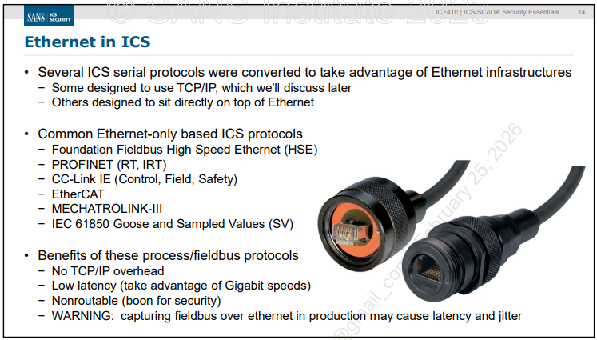
電気機械式（エレクトロメカニカル）からデジタル制御への移行により、
信頼性・可用性の向上と効率化 が大きく進みました。
世界はポイントツーポイント配線から フィールドバス方式 へと移行し、現在では多くの ICS ベンダーが ハイブリッド Ethernet／フィールドバスネットワーク を採用して、機器や ICS コンポーネントを接続し、制御システム間で情報を共有しています。
自動化の初期には多くの独自プロトコルが開発されましたが、現在では オープンプロトコル や 広く普及した少数のプロトコルへの収束 が一般的です。
ICS プロトコルが多様化した理由（ICS 特有の要求）
ICS アプリケーションには、一般的な IT システムとは異なる要求や複雑性があり、これが多様な産業用プロトコルの発展につながりました。
ICS が求める主な要件
• リアルタイム性
状態変化を特定の時間内に検知し、確実に動作する必要がある。
• 決定論的動作（Determinism）
動作があらかじめ決められた順序で実行されること。
• 高信頼性
可用性目標を満たすため、冗長化などの仕組みが必要。
• 安全性（Safety）
危険な状態を検知し、プロセスを安全に保つための応答が求められる。
• 堅牢な物理インターフェース
高温・粉塵などの過酷環境に耐えるコネクタやケーブルが必要。
• 遠隔アクセス性
人が触れにくい場所にある機器を遠隔で管理する必要がある。
• セキュリティ
近年は ICS にも一定レベルのセキュリティが求められるようになっている。
IEC 61850 に見られるプロトコル統合の例
IEC 61850 は、変電所自動化のための国際標準であり、
複数のプロトコルを統合的に扱うためのマッピングを提供 しています。
これにより、
• データモデルの標準化
• 通信プロトコルの統一
• 相互運用性の向上
といったメリットが実現され、
電力分野の ICS におけるプロトコル統合の代表例となっています。

Slide 15
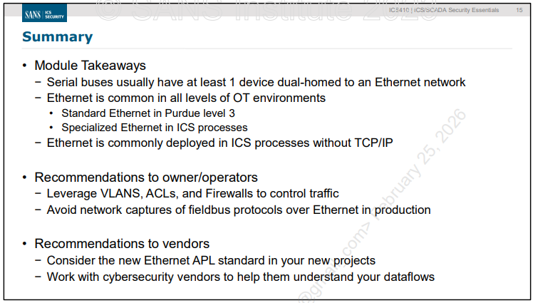
空

Slide 16
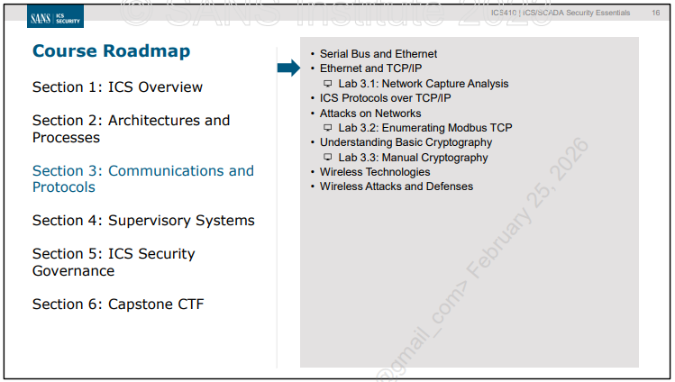
空

Slide 17
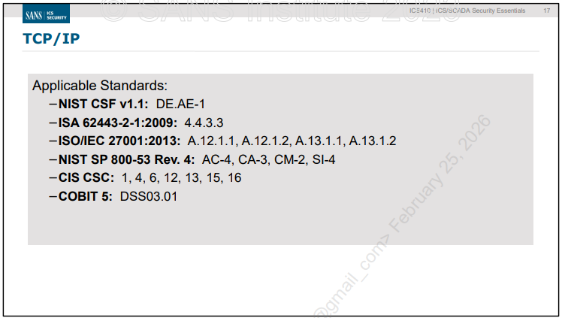
空

Slide 18
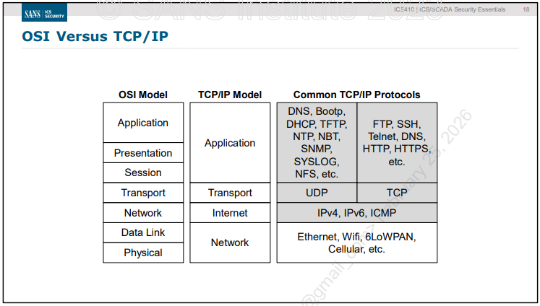
どちらのプロトコルスタック（OSI と TCP/IP）が優れているのか、とよく質問されますが、
答えは「どちらも必要」 です。
実際には両方が使われており、学習者は両方を理解する必要があります。
プロトコルについて話すときや、
「このプロトコルは OSI のどのレイヤで動作するか」を説明するときには
OSI モデル が使われます。
たとえば「ルーティングはレイヤ 3 の機能」といった表現です。
しかし、実際にプロトコルを実装する際には、
TCP/IP モデルのレイヤ構造 を使います。
TCP/IP モデルは 4 レイヤ構成
TCP/IP スタックは OSI の 7 レイヤに対し、以下の 4 レイヤ しかありません：
• ネットワーク層
• インターネット層
• トランスポート層
• アプリケーション層
レイヤ数は少ないですが、OSI と同じ機能をすべて実現 しています。レイヤが少ない分、1 つのレイヤが担当する範囲が広くなっています。
OSI モデルの方がより細かく分割されている
OSI モデルはより細かく機能を分割しています。
• TCP/IP の「ネットワーク層」は
OSI の 物理層 + データリンク層 に相当
• TCP/IP の「アプリケーション層」は
OSI の アプリケーション層 + プレゼンテーション層 + セッション層 を包含
OSI が詳細なのは、
TCP/IP 以外の多様なプロトコルにも対応できるよう設計されたため です。
レイヤを細かく分けることで、
プロトコルの機能を分解し、レイヤ間のインターフェースを明確にできます。
どちらのモデルでも最終的にやることは同じ
両モデルは機能の分け方こそ異なりますが、
どちらを使うにしても、最終的に必要な処理は同じです。
• アプリケーションデータを受け取り
• パケットにカプセル化し
• ネットワークに送り出し
• 宛先に安全かつ効率的に届ける
この一連の処理を実現するために、
OSI でも TCP/IP でも必要な機能はすべて備わっています。

Slide 19
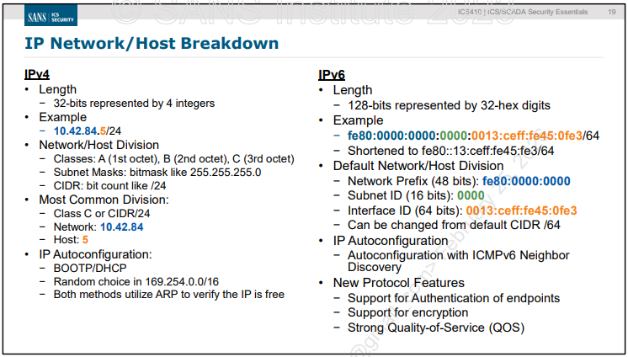
IPv6 では、IP アドレスは 16 進数表記 を使い、
区切りにはドットではなく コロン（:） を用います。
当面の間、多くの IPv6 アドレスには 「0000」 のような 4 桁のゼロが繰り返し登場しますが、
これは 「::」 に省略できます（1 回だけ使用可能）。
IPv6 アドレスは大きく 3 つの部分に分かれています。
1. Network Prefix（ネットワークプレフィックス）
IPv6 アドレスの 最初の 48 ビット（6 バイト） がネットワークプレフィックスです。
これは組織に割り当てられ、IPv6 クライアントのアドレス指定やネットワーク機能の維持に使われます。
代表的な固定プレフィックス：
• fe80:: … ローカルリンク用
• ff00:: … マルチキャスト
• 2001:: … ISP 間ルーティング
• 2002:: … IPv6–IPv4 ゲートウェイ（6to4）
2. Subnet ID（サブネット ID）
組織のアドレッシング要件に応じて設定されます。
フラットな IPv6 ネットワークでは通常 0000 が使われますが、
割り当てられたプレフィックスの範囲内で任意の値を設定できます。
3. Interface Identification（インターフェース ID）
IPv6 ノードを一意に識別する 64 ビットの領域です。
IPv6 の自動設定（SLAAC）では、
クライアントの MAC アドレスを基に EUI-64 形式へ変換 してインターフェース ID を生成します。
MAC アドレスは 48 ビット、インターフェース ID は 64 ビットなので、
IEEE が定めた EUI-64 拡張方式 を使います。
EUI-64 の生成方法
1. MAC アドレスの最初の 3 オクテットを取り出す
2. ff:fe を挿入
3. 残りの 3 オクテットを追加
例：
MAC アドレス
00:13:ce:45:4f:e3
→ EUI-64
0013:ceff:fe45:4fe3
IPv6 アドレスの組み立て例
小規模でフラットなネットワークが
fe80:0000:0000 をネットワークプレフィックスとして使うとします。
MAC アドレス：
00:13:ce:45:4f:e3
EUI-64：
0013:ceff:fe45:4fe3
これらを組み合わせると、IPv6 自動設定により：
fe80:0000:0000:0013:ceff:fe45:4fe3
となります。
IPv6 の慣例により、連続するゼロは :: に省略できるため、
fe80::13:ceff:fe45:4fe3
と書けます。

Slide 20
IPv6 では、認証・通信のセキュリティ・QoS（Quality of Service） といった要素が考慮されて設計されています。
IPv4 の成長限界に対応するため、IPv6 はアドレス長を 32 ビットから 128 ビットへ拡張 しました。
128 ビットのアドレス空間は 340 澗（undecillion）以上、
つまり 340,282,366,920,938,463,463,374,607,431,768,211,456 個 のアドレスが存在します。
この膨大なアドレス数により、インターネット上のアドレス割り当てが柔軟になり、
ISP が地域ごとに IPv6 プレフィックスを割り当てることで、
インターネット全体のルーティングが簡素化 されます。
IPv6 に組み込まれたセキュリティと QoS
IPv6 には IPSec の要素が標準で組み込まれており：
• 通信相手の認証
• パケットの暗号化
が可能です。
また、IPv6 には QoS 機能があり、
VoIP やインタラクティブメディアなどの リアルタイム性が重要な通信を優先 できます。
アドレス空間拡張によるメリット
アドレス空間が広がったことで、以下が可能になりました：
• 地理的なアドレス割り当てによるルート集約（route aggregation）
• ISP や組織へのアドレス委譲が容易
• 階層的なアドレス構造により、トラブルシューティングやルーティングが簡素化
IPv6 の自動アドレス設定（SLAAC）
IPv6 の大きな利点の一つが アドレス自動設定（Stateless Address Autoconfiguration） です。
IPv4 のように手動で IP を割り当てる必要がなく、
MAC アドレスを基に自動で IPv6 アドレスが生成 されます。
仕組み：
1. ネットワークのデフォルトゲートウェイがプレフィックス情報を広告
2. クライアントは自身の MAC アドレスを EUI-64 形式に変換
3. プレフィックス + EUI-64 を組み合わせて IPv6 アドレスを生成
これにより、管理者は 新しいノードを接続するだけで自動的に IPv6 アドレスが設定 されます。
IPv6 の固定ヘッダ（40 バイト）と Next Header
IPv4 ではヘッダが可変長でしたが、
IPv6 では 40 バイト固定ヘッダ を採用しています。
柔軟性を確保するため、IPv6 は Next Header フィールド を導入しました。
これはペイロード内にどのプロトコルが含まれているかを示すもので、
複数のヘッダを連続して持つことができます。
代表的な Next Header：
• ESP（IPSec）
• AH（IPSec 認証ヘッダ）
• Destination Options Header
• UDP / TCP / ICMPv6
参考
• Cisco Community – Understanding IPv6 EUI-64
(community.cisco.com in Bing)

Slide 21
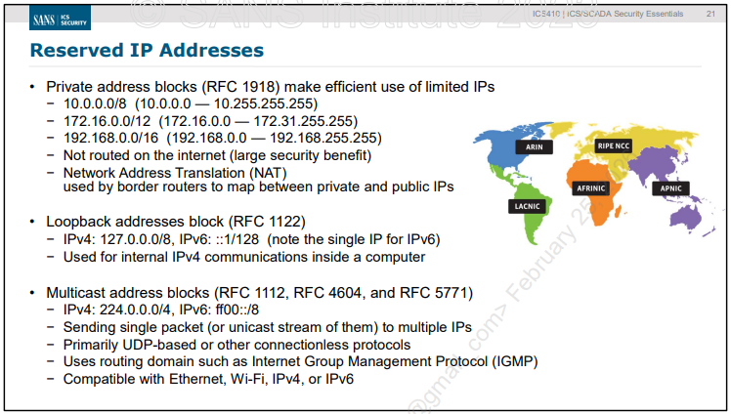
以下に、内容を専門的かつ自然で読みやすい 日本語訳（意訳） としてまとめます。
日本語訳（意訳）
インターネットにアクセスできるすべてのホストが、
必ずしも直接インターネットに接続されているわけではありません。
現在では、ほとんどのコンピュータは何らかの ファイアウォールの内側 に置かれるべきです。
これらのデバイスは NAT（Network Address Translation） を利用し、
内部 LAN で使われている IP アドレスを、
インターネットへ出る際に別の IP アドレスへ自動的に変換します。
インターネット側から内部アドレスが見えることは決してないのに、
企業が ISP からアドレスブロックをわざわざ取得する必要があるのでしょうか。
さらに言えば、ISP はインターネット上でルーティングされないアドレスを
顧客に割り当てるために貴重なアドレス空間を消費すべきなのでしょうか。
答え：必要ない
IANA（Internet Assigned Numbers Authority）は、
インターネット上でルーティングされない 3 つのプライベートアドレスブロック を定義しています。
これらは誰でも自由に内部ネットワークで使用できます。
プライベートアドレスはインターネットを通過できないため、
世界中の 2、5、1 万の組織が同じアドレスを内部で使っても問題ありません。
インターネットに出る前に NAT によってグローバル IP に変換される ため、
内部でどのアドレスを使っているかは外部に影響しません。
外部から内部のプライベート IP にアクセスさせる場合は、
ルータやファイアウォールが NAT を使って
内部 IP と外部 IP の対応付けを行う必要があります。
NAT には主に 2 種類あります：
• Dynamic NAT：内部 IP を外部 IP に自動的に割り当てる
• Static NAT：管理者が内部 IP と外部 IP の対応を固定する
もう一つの特別な非ルーティングアドレス：127.0.0.0/8
127.0.0.0/8 は ループバックアドレス と呼ばれ、
どのネットワークにもルーティングされません。
LAN 内ですら転送されず、完全にホスト内部で完結します。
参考：予約済み IPv4 / IPv6 アドレス一覧
• https://en.wikipedia.org/wiki/Reserved_IP_addresses

Slide 22
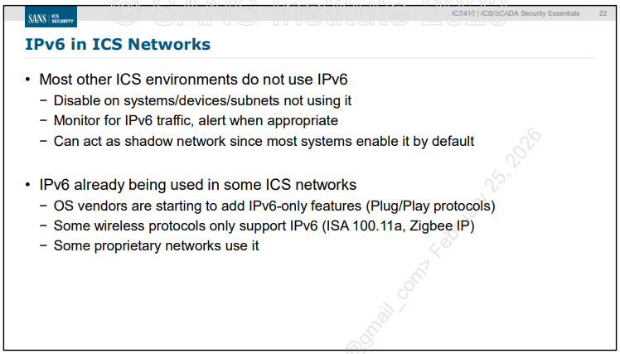
多くの ICS（産業制御システム）環境では IPv6 を使用していません。
また、堅牢化された ICS 環境では、
外部との通信に必要なプロトコルはごく少数 です。
そのため、以下の対策が推奨されます：
• IPv6 を使用していない場合は、ワークステーションやサーバで無効化する
• 使用していないプロトコルは、すべてのサーバとワークステーションで無効化する
• ネットワークトラフィックを分析し、誤設定されたデバイス（不要なプロトコル、IPv6、DNS など）を特定する
• ネットワーク境界（ファイアウォールなど）では、不要なトラフィックやプロトコルを拒否する
補足（ICS セキュリティの観点）
ICS では「必要最小限の通信のみ許可する」ことが基本原則です。
IPv6 や未使用プロトコルを放置すると：
• 意図しない通信経路が生まれる
• 攻撃者が悪用できる余地が増える
• トラブルシューティングが複雑化する
といったリスクが生じます。
そのため、
“使わないものはすべて無効化する”
というシンプルな方針が、ICS の堅牢化において非常に効果的です。

Slide 23
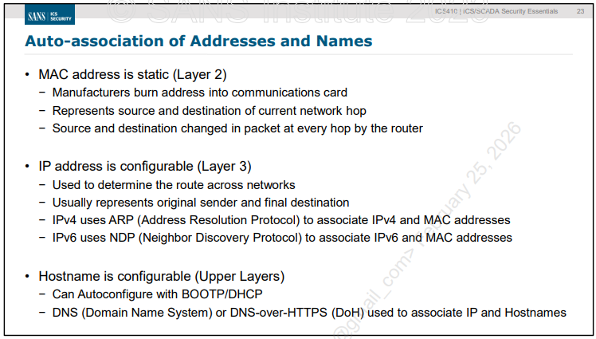
ネットワークインターフェースには、
ハードウェアアドレス と ソフトウェアアドレス の 2 種類のアドレスが存在します。
多くのデバイスには ホスト名 も設定されており、
インターネット上のシステムでは FQDN（完全修飾ドメイン名） が使われます。
ハードウェアアドレス（Layer 2 アドレス）
ハードウェアアドレスは、データリンク層（OSI 第2層）で使用されるアドレスです。
例：
• Frame Relay の場合：10 ビットの DLCI（Data Link Connection Identifier）
• IEEE LAN（802.3/Ethernet） の場合：48 ビットの MAC アドレス
MAC アドレスは NIC（ネットワークインターフェースカード）ごとに一意に割り当てられ、
通常は変更されません。
ただし、必要であれば ソフトウェア・ドライバ・OS 設定で変更可能 です。
ソフトウェアアドレス（Layer 3 アドレス）
ソフトウェアアドレスとは、ネットワーク層（OSI 第3層）のプロトコルアドレスです。
代表例：IP アドレス
• IPv4 は 32 ビット（4 バイト）
• 表記例：（ドット区切り 10 進数）
IP アドレスはルーティングのために 階層構造 を持ちます：
• NET_ID（ネットワーク部）
• HOST_ID（ホスト部）
昔は Class A/B/C による「クラスフルアドレス」が使われていましたが、
現在は CIDR（Classless Inter-Domain Routing） が一般的で、
可変長サブネットマスクによって NET_ID の長さを指定します。
また、1 台の NIC が複数のネットワーク層プロトコルを扱う場合、
複数のソフトウェアアドレスを持つこともあります。
IP インターフェースに必要な設定
すべての IP インターフェースには以下が設定されています：
• IP アドレス
• サブネットマスク
• DNS サーバの IP アドレス
• デフォルトゲートウェイ（外部へ出る際に使うルータ）
これらが正しく設定されて初めて、
ホストはネットワーク内外と通信できるようになります。

Slide 24
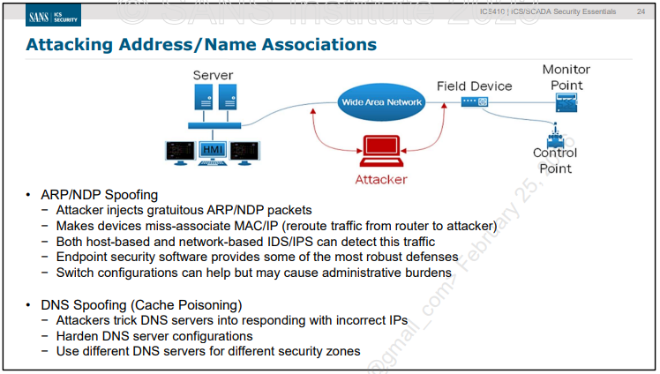
ARP／NDP スプーフィング
Ettercap のようなツールを使うと、攻撃者は 大量の Gratuitous ARP／NDP パケット を特定のシステムに送りつけ、
そのシステムが 攻撃者の MAC アドレスを別の IP に紐づけてしまうよう誘導 できます。
例として、攻撃者が以下のように偽装することが可能です：
• HMI に対して「自分（攻撃者）が PLC だ」と信じ込ませる
• PLC に対して「自分（攻撃者）が HMI だ」と信じ込ませる
これにより攻撃者は HMI ↔ PLC 間の通信を盗聴・改ざん できるようになります。
防御方法
1. IDS/IPS を使って Gratuitous ARP を監視する
2. エンドポイントセキュリティを導入し、攻撃対象になったホストを検知する
ただし ICS では、
多くのデバイスにエンドポイントセキュリティをインストールできないため、
後者の方法は現実的でない場合が多いです。
Linux/UNIX 系のホストがある場合は、
arpwatch というオープンソースツールが有効です。
DNS スプーフィング
DNS キャッシュポイズニング攻撃を行い、
サーバに 偽の IP アドレスを返させる ことを狙うケースがあります。
あるいは、攻撃者が別のホストになりすまし、
誤った DNS 応答を返す ことも可能です。
この攻撃を成立させるには、
攻撃者が 通信経路上に位置し、パケットを盗聴し、
本物の DNS サーバに届く前に遮断する必要 があります。
IDS/IPS が攻撃を検知できる場合もありますが、
最も重要な防御策は次の通りです：
• DNS サーバを堅牢化し、信頼する相手を厳しく制限する
• セキュリティゾーンごとに異なる DNS サーバを使用し、DNS インフラを安全に設計する

Slide 25
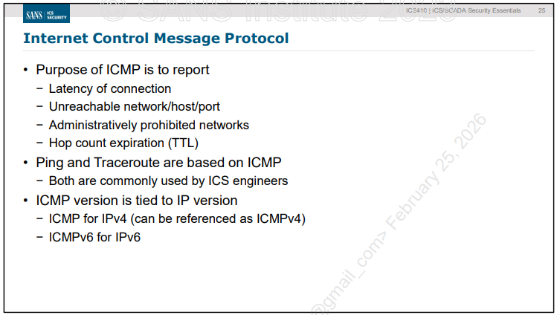
このモジュールで扱う 3 つ目（そして最後）のプロトコルが ICMP（Internet Control Message Protocol） です。
前のモジュールでも少し触れましたが、ここで詳しく説明します。
ICMP は ネットワーク層（Layer 3） のプロトコルであり、
トランスポート層（Layer 4） に属する TCP や UDP とは異なります。
そのため、ICMP は IP と同じ階層に位置する「IP の仲間（peer）」ですが、
実際には IP パケットの中にカプセル化されて送信 されます。
実際、IP・TCP・UDP はすべて、
ネットワーク状態の通知やエラー情報の伝達 のために ICMP に依存しています。
ICMP の特徴
ICMP は非常にシンプルなプロトコルです。
• IP や UDP と同じく データグラム型
• 多くの ICMP 通信は 1〜2 パケット で完結
• ヘッダは 3 フィールドのみ（UDP より少ない）
• そのうち 1 つは チェックサム だけ
このように、ICMP は軽量で最小限の構造を持っています。
ICMP が重要な理由
ICMP は、ネットワークの状態やエラーを伝える 重要かつ基本的な情報 を運びます。
• データ転送のためのプロトコルではない
• エラー通知 と ネットワーク診断 のために設計されている
• 多くのプロトコルが ICMP を利用してエラー状況を把握している
代表例として、 や が ICMP を利用しています。

Slide 26
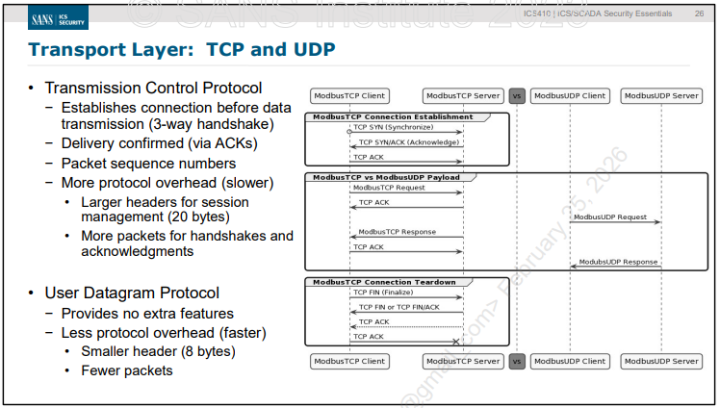
TCP の 3 ウェイハンドシェイク（接続確立）
TCP では、クライアントが SYN パケットを送信し、
サーバへの接続要求を示すところから通信が始まります。
1. クライアント → サーバ：SYN
接続要求を送る。
2. サーバ → クライアント：SYN-ACK
• クライアントの要求を受け取ったことを示す ACK
• サーバ側からの接続要求を示す SYN
この 2 つを 1 つのパケットで返す。
3. クライアント → サーバ：ACK
サーバの SYN を受け取ったことを通知。
サーバがこの ACK を受信すると、
3 ウェイハンドシェイクが完了し、TCP 接続が確立 します。
その後、両者はデータをやり取りできます。
TCP の接続終了（4 ウェイハンドシェイク）
TCP 接続を終了する際は、両方向を個別に閉じる必要 があります。
PC が先に接続を閉じたい場合：
1. PC → サーバ：FIN
「こちら側の送信を終了したい」という通知。
2. サーバ → PC：ACK
PC の FIN を受け取ったことを通知。
3. サーバ → PC：FIN
サーバ側も送信を終了したいことを通知。
OS によっては ACK と FIN を 1 パケットにまとめることもある。
4. PC → サーバ：ACK
サーバの FIN を受け取ったことを通知。
これで TCP 接続は完全に終了します。
RST による強制切断
どちらか一方が RST（リセット） を送ると、
即座に接続を強制終了できます。
TCP の利点：信頼性の提供
TCP を使う最大の利点は、
アプリケーション層が配送確認を気にしなくてよい 点です。
• パケットの順序制御
• 再送制御
• エラー検出
• 輻輳制御
これらはすべて TCP が自動で処理します。
UDP でも信頼性を実現できる（アプリケーション側で）
UDP は TCP のような配送保証を持ちませんが、
アプリケーション側で信頼性を実装することは可能 です。
例：UDP ベースの VPN
• UDP フレームが失われた場合
• VPN アプリケーションがそれを検知
• 再送を要求する
このように、UDP でも必要に応じて信頼性を補うことができます。

Slide 27
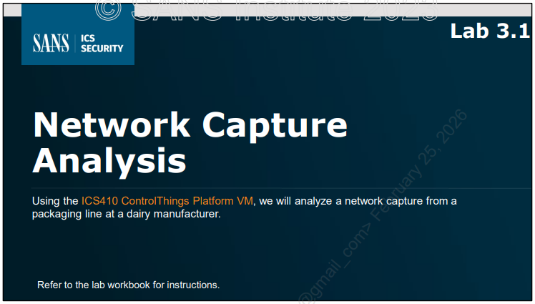
空

Slide 28
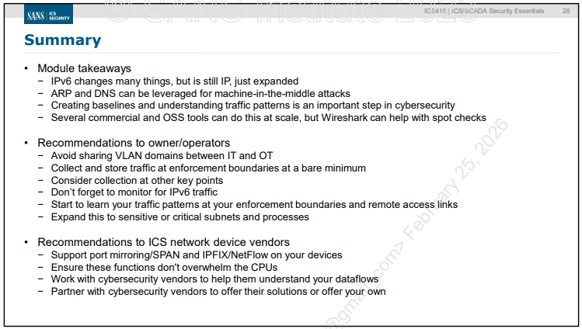
空

Slide 29
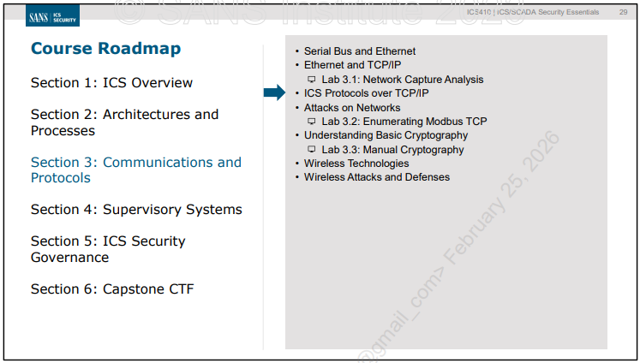
空

Slide 30
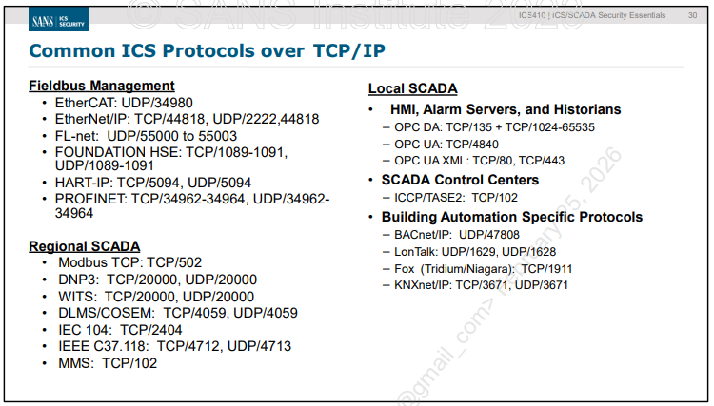
より包括的なリストは以下で確認できます：
https://en.wikipedia.org/wiki/List_of_automation_protocols
産業制御システム（ICS）では、多くの オープンプロトコル が利用されています。
ここでいうオープンプロトコルとは、
適切なコンソーシアムに参加し、標準化団体の要件に従うことで、どのベンダーでも利用できるプロトコル
を指します。
これは、IETF が RFC を通じて公開する「IT のオープンプロトコル」とは少し異なります。
ICS のオープン標準は、コンソーシアムメンバー間の協力によって策定される のが一般的です。
ICS ベンダーとプロトコルの関係
多くの ICS ベンダー製品は、
• 1 つ以上のオープンプロトコル をサポートし
• ベンダー独自のプロプライエタリプロトコル を併用しています
（特にデバイス管理やメンテナンス用途）
競合ベンダー同士が互いの独自プロトコルを共有・サポートする例もありますが、
これは例外的であり一般的ではありません。
また、プロプライエタリプロトコルを作るのはベンダーだけではありません。
オーナー／オペレーター（ユーザー企業）自身が、小規模な制御課題を解決するために
独自プロトコルを作ることも珍しくありません。
現代では IT と同様に、Web サービス を使って実装されることも多いです。
標準化・オープン化への需要の高まり
システムの 相互運用性（interoperability） と 持続性（sustainability） を確保するため、
広く受け入れられた標準プロトコルへの需要が大きく増えています。
例：
• 自動車産業：車載ネットワークで使用するプロトコルを少数に統一
• スマートグリッド（米国）：相互運用性を確保するため、
グリッド近代化で使用する標準プロトコルの選定が議論の中心となった
ICS プロトコルのカプセル化（Encapsulation）
多くの ICS プロトコルは TCP/IP ベースではありません。
しかし実際には、以下のように TCP/IP 上にカプセル化して利用されることが一般的 です。
• TCP/IP 版が存在しない場合
→ シリアル版プロトコルを TCP/UDP パケットにそのまま封入
• 多くの TCP/IP 版 ICS プロトコルは
→ 「シリアルデータを TCP/UDP にどう封入するか」を標準化しただけ
（例：Modbus TCP）
さらに、
• Ethernet フレームに直接カプセル化
• 独自のフレーム形式で Ethernet 上を流す
といった方式も存在します。
代表例：
IEC 61850 の GOOSE メッセージング
（Ethernet レベルで直接送信されるリアルタイム保護通信）

Slide 31
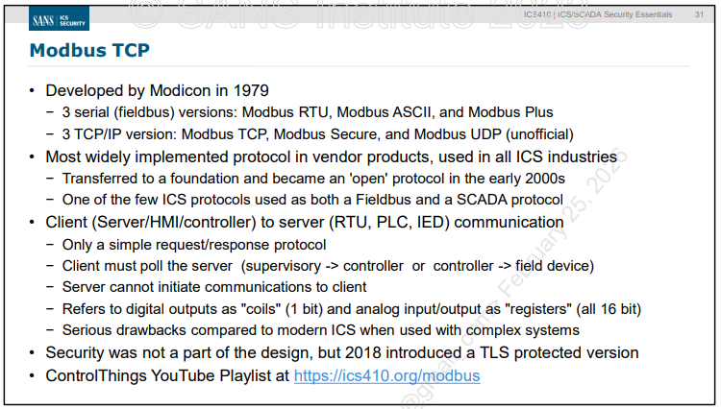
Modbus は 1970 年代後半に設計され、
クライアント（サーバ、HMI、コントローラ）からサーバ（コントローラ、IED、IIoT、アクチュエータ）への
シンプルで堅牢な通信 を実現するために作られました。
Modbus は多くの産業や用途で広く採用され、
事実上の標準（de facto standard） となりました。
Modbus は 要求—応答型（request–response） のプロトコルであり、
例外通知（report by exception）を持たず、クライアント側のポーリングが必須 です。
元々は特定ベンダーが開発したものですが、
現在は Modbus Foundation に移管され、オープン標準 となっています。
Modbus は本来 シリアルプロトコル ですが、後に TCP/IP 版（Modbus TCP） も作られました。
ただし、シリアル版にも TCP 版にも セキュリティ機能は一切含まれていません。
そのため、盗聴・改ざん・インジェクションに非常に弱い という問題があります。
サーバ・クライアントへのアクセス制御や通信経路の保護が極めて重要です。
Modbus が“古さ”を見せる部分
Modbus には、設計当時の名残がいくつもあります。
1. 離散出力を「コイル（coil）」と呼ぶ理由
初期の自動化では、最も一般的な離散出力が リレー であり、
リレーは コイル（電磁コイル） で動作するため、この名称が使われています。
2. データサイズの前提が「1 ビット」または「16 ビット」
Modbus はすべてのデータを 1-bit（Coils/Discrete Inputs） または
16-bit（Holding/Input Registers） として扱う前提で設計されています。
そのため：
• 8-bit データを扱いたい場合 → 16-bit レジスタの半分だけ使用
• 32-bit 以上のデータ → 複数の 16-bit レジスタを連続して使用
といった工夫が必要になります。
3. マルチレジスタのエンディアン（byte order）が標準化されていない
複数レジスタにまたがるデータ（例：32-bit、64-bit）について、
公式なエンディアン規定が存在しません。
そのため、ベンダーごとに：
• Big-endian
• Little-endian
• Mixed-endian（ワードスワップ）
などが混在し、相互運用性の課題が生じます。
参考
• Modbus Foundation
https://modbus.org/
Modbus は非常に普及しているため、
SNORT などの NIDS 用シグネチャも多数公開 されています。
例：
(sans.org in Bing)
必要であれば、

Slide 32
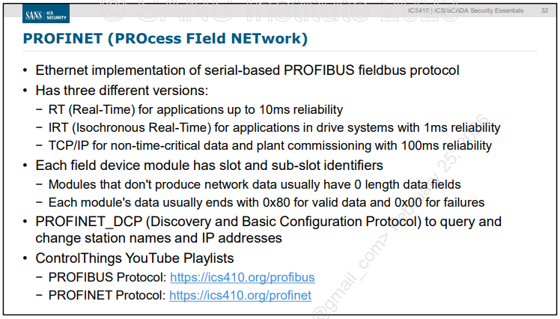
空

Slide 33
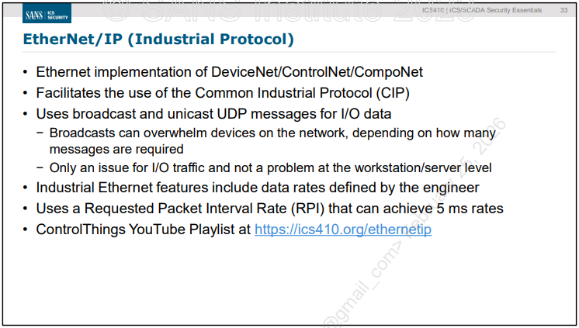
EtherNet/IP は、製造業の自動化が Ethernet インフラを活用して、
ホスト・PLC・計器・アクチュエータ・CNC などのデバイス間接続を管理できるようにするため に設計されました。
2001 年に市場に登場し、
多様な制御システム用途に対応できるよう発展してきました。
EtherNet/IP は、工場ネットワークと企業ネットワークを容易に統合し、
インターネット接続を可能にするためにも利用されます。
標準は ODVA（Open DeviceNet Vendors Association） が管理しています。
EtherNet/IP は堅牢であり、同時に複雑なプロトコルとも言えます。
EtherNet/IP は CIP（Common Industrial Protocol） を基盤としており、
CIP は OSI モデルの セッション層以上 に実装されます。
ODVA は EtherNet/IP のほか、CIP・DeviceNet・ControlNet も管理しています。
EtherNet/IP が生まれた背景
当初、Ethernet は企業ネットワークと自動化システムをつなぐために使われましたが、
Ethernet の 非決定性（non-deterministic） が制御システムへの本格導入を妨げていました。
そこで EtherNet/IP（IP は “Industrial Protocol” の意味）は、
産業オートメーションの要求に合わせて設計され、
これらの課題を克服することを目指しました。
EtherNet/IP は、工場内の以下のような多様な制御領域を
1 つのネットワークに統合 するために利用されます：
• バッチ制御
• 連続プロセス制御
• 離散制御
• 安全制御
• ドライブ制御
最終的には、EtherNet/IP は センサーやスマートデバイスのレベル にまで浸透しています。
現在では、コントローラと可変速ドライブ、アクチュエータ、流量計などを
Ethernet ベースで接続することが一般的です。
EtherNet/IP の通信方式とネットワーク負荷
EtherNet/IP は I/O データの送信に UDP ブロードキャスト を使用します。
ブロードキャストは、メッセージ量が多いとネットワーク上のデバイスを圧迫する可能性があります。
複数デバイスが接続されるネットワークでは、
マネージドスイッチの IGMP スヌーピング によって負荷を軽減できます。
これは I/O トラフィック特有の問題 であり、
ワークステーションやサーバレベルでは問題になりません。
産業 Ethernet の特徴：RPI（Requested Packet Interval）
産業用途では、制御エンジニアがプロセスに合わせて
データレート（更新周期）を設定できる ことが重要です。
EtherNet/IP の RPI は：
• 5 ms ～ 10 秒 の範囲で設定可能
また、EtherNet/IP はブロードキャストに対応しており、
新しいバージョンでは ユニキャスト通信 もサポートしています。

Slide 34
Reference:
• https://en.wikipedia.org/wiki/EtherNet/IP

Slide 35
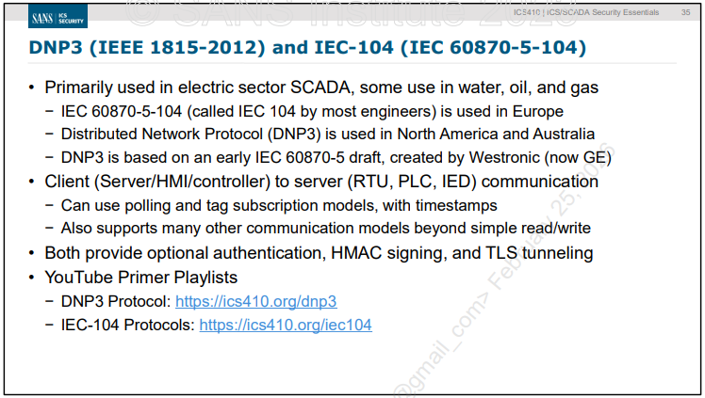
DNP はオープン標準であり、
電力の送電・配電システムを支える複数ベンダー間の 相互運用性（interoperability） を実現しました。
DNP は Distributed Network Protocol の略で、
地域 SCADA 管理サーバとフィールドデバイス間の通信を目的として設計されています。
DNP3 は電力分野で広く利用されていますが、
その他の産業では使用頻度は比較的低いです。
このプロトコルは 高い信頼性 を最優先に設計されましたが、
ネイティブな認証機能がなく、エラーチェック以外のデータ完全性保護も存在しません。
DNP3 と IEC 60870-5 の関係
IEC 60870-5 が標準化されている最中、
北米の複数ベンダーがその 未完成版を実装し、DNP3 と名付けた のが始まりです。
DNP3 は標準との同期を維持しようとしましたが、
最終的には IEC 60870-5 と 微妙に異なる独自仕様 となりました。
地域ごとの利用傾向：
• 北米・オーストラリア：DNP3 が主流
• ヨーロッパ：IEC 60870-5 が主流
セキュリティ機能の現状
DNP3 には後から セキュア認証（Secure Authentication） が追加されましたが、
広く実装されているとは言えません。
そのため、DNP3 を使用する際にセキュリティが求められる場合は：
• 追加のアクセス制御
• ネットワークセキュリティ対策（ファイアウォール、DPI、暗号化トンネルなど）
• ゾーン分離やセグメンテーション
といった補助的な対策が推奨されます。
参考資料
• DNP3 Protocol Primer（YouTube プレイリスト）
http://bit.ly/2NaZttt
• IEC-104 Protocol Primer（YouTube プレイリスト）
http://bit.ly/2SHwpjc
• Secure DNP3（Digital Bond アーカイブ）
https://dale-peterson.com/digital-bond-archives/

Slide 36
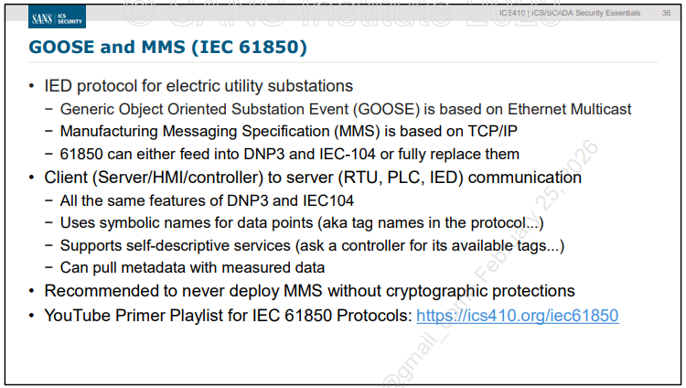
Reference:
• YouTube playlist for an IEC-61850 Primer: http://bit.ly/2SWd8tn

Slide 37
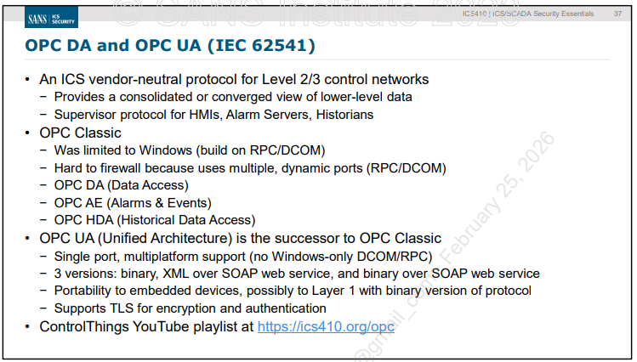
OLE（Object Linking and Embedding）は Microsoft が開発した技術で、
アプリケーション内で文書やオブジェクトを 埋め込み・リンク するために使われます。
OPC は、重要なシステムから必要なデータを収集し、
異なるシステム間のデータを統合して一元的に表示するため に設計されました。
以前は、制御システムベンダー A が制御システム B のデータを参照するには、
カスタムインターフェースや独自コードを書く必要がありました。
あるいは、人間が手作業でデータを入力していました。
ビジネスインテリジェンスの発展に伴い、
制御システム以外のユーザーも以下のような情報を求めるようになりました：
• 運転パフォーマンス
• 生産スケジュール
• 保全作業情報
そのため、複数システムのデータを 1 つの場所で閲覧できる仕組み が必要になり、
OPC がその役割を担うようになりました。
OPC の成り立ちと役割
OPC は「産業オートメーションの相互運用性標準」と呼ばれることが多く、
当初は Object Linking and Embedding for Process Control の略でした。
1990 年代後半に業界の協力によって開発され、
現在では Open Platform Communications と定義されています。
OPC は新しい技術を取り込みながら進化しており、
OPC サーバに届いたデータを OPC クライアントへ橋渡しする共通基盤 として機能します。
OPC は Microsoft の OLE / COM / DCOM を基盤としているため、
DCOM に起因する脆弱性が OPC を利用するシステムにも影響します。
DCOM/RPC は非常に複雑で、
予測しにくいバグや脆弱性が発生しやすい構造です。
たとえば MS08-067 のような DCOM ベースの脆弱性は、
制御システム利用者が対応する必要がありました。
また、OPC は ファイアウォールとの相性が悪い（ポートが多く動的） とされ、
適切なセグメンテーションが必要です。
さらに、OPC サーバは 攻撃者がシステム間を横移動するための橋渡し となるリスクもあります。
参考資料
• OPC Foundation
https://opcfoundation.org
• ICS-CERT Advisory
https://www.us-cert.gov/ics/alerts/ICS-ALERT-11-285-01
• OPC セキュリティ解説
https://www.opcconnect.com/opc-security.php

Slide 38
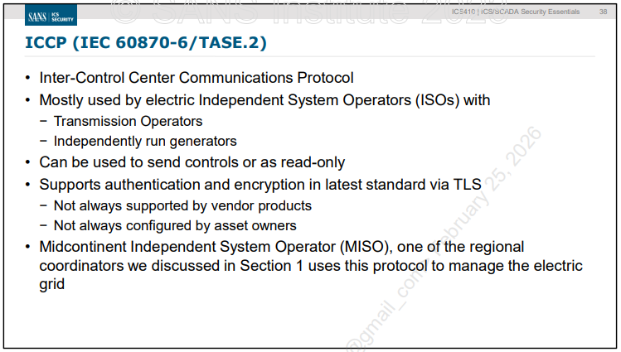
ICCP（Inter-Control Center Communications Protocol）は、
制御センター間や電力事業者間でデータを交換するための標準化されたプロトコル です。
最も広く使われている例として、
電力系統の ISO（独立系統運用者）と送電事業者、独立発電事業者などを結ぶネットワーク が挙げられます。
ICCP は以下のような用途に利用されます：
• 電力使用量などの リアルタイムデータの送受信
• 発電機への 指令値（setpoint）の送信
• ユーザー間の 簡易メッセージ通信
ただし ICCP には 認証や暗号化の仕組みがありません。
そのため、セキュリティは 物理層やネットワーク境界（ファイアウォール、エアギャップ） に依存します。
SCADA の広域通信における ICCP の役割
ICCP は、SCADA データを ある制御センターから別の制御センターへ提供する ために利用されます。
一般的に、
• プライマリとバックアップの制御センターを持つ組織では
→ ベンダー提供のレプリケーション機能を使う
• しかし、異なる組織・異なる制御センター間で SCADA データの一部を共有したい場合
→ ICCP が利用される
ICCP を利用するためには、
双方の制御センターが ICCP プロトコルとメッセージ形式をサポートしている必要 があります。
ICCP フィードの集約と広域監視
ICCP は、1 つの制御センターが 複数の他組織から ICCP フィードを受信する ことも可能です。
例として挙げられるのが MISO（Midcontinent Independent System Operator） で、
MISO は 数十の制御センターから ICCP データを受信 しています。
このようなデータ集約により：
• MISO は広域の電力システム状況を把握できる
• 系統全体の信頼性確保に必要な判断が可能になる
ICCP は、電力系統の広域監視・制御を支える重要な通信基盤となっています。

Slide 39
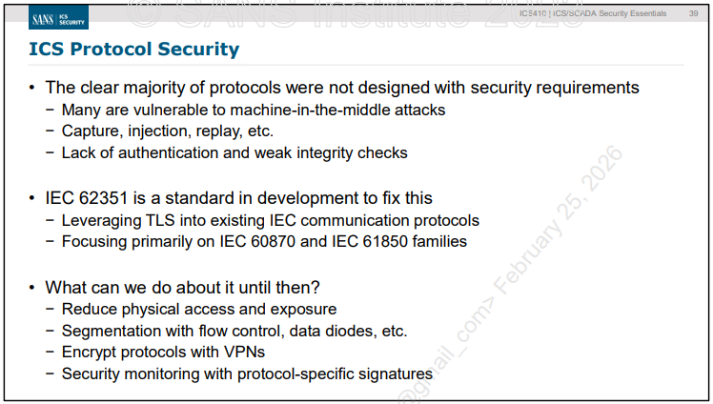
以下に、内容を専門的かつ自然で読みやすい 日本語訳（意訳） をまとめます。
ICS プロトコルの歴史的背景とセキュリティ課題、そして IEC 62351 の役割が非常に明確に整理された部分です。
日本語訳（意訳）
多くの産業用プロトコルは、システム同士が現在ほど接続されておらず、外部からアクセスされにくかった時代に設計されました。
そのため、基本的なセキュリティ機能を備えていないプロトコルが大半 です。
典型的な問題点：
- 認証の欠如
- データ完全性の保護が不十分
- MITM（中間者攻撃）に弱い
- パケットの盗聴・改ざん・リプレイ・スプーフィングが容易
攻撃者は、キャプチャしたトラフィックや公開されている標準仕様を基に
プロトコルをリバースエンジニアリングして攻撃を構築 できます。
IEC 62351：TC57 系 ICS プロトコルのセキュリティ標準
IEC 62351 は、以下の TC57 系プロトコルにセキュリティを付与するための標準 です：
- IEC 60870-5
- IEC 60870-6（ICCP/TASE.2）
- IEC 61850
- IEC 61970（CIM）
- IEC 61968（配電管理系）
IEC 62351 が提供する主なセキュリティ機能：
- 認証（Authentication）
- デジタル署名（Digital Signatures）
- 暗号化（Encryption）
これにより、従来の ICS プロトコルが抱えていた根本的な弱点を補強します。
ICS で一般的に使われる防御策
ICS プロトコルは本質的に脆弱なため、
ネットワーク構造そのものを防御の中心に据える のが一般的です。
代表的な対策：
- ネットワーク分離（Segmentation）
- ファイアウォールによる通信制御
- 厳格な ACL（アクセス制御リスト）
- データダイオードによる一方向通信
- 物理的なアクセス制御（デバイスに触れさせない）
また、一部のプロトコルには
IDS/IPS 用の専用シグネチャ が開発されており、
異常な通信を検知することができます。
参考
- IEC 62351
https://en.wikipedia.org/wiki/IEC_62351

Slide 40
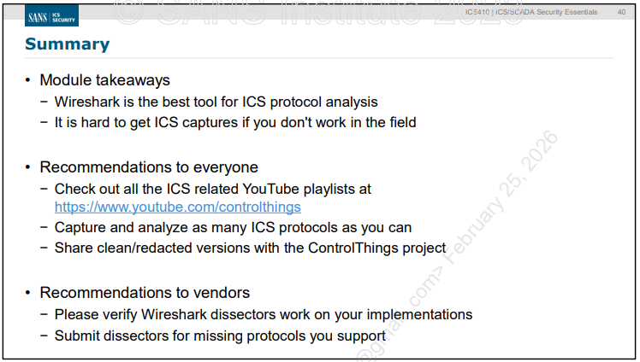
空

Slide 41
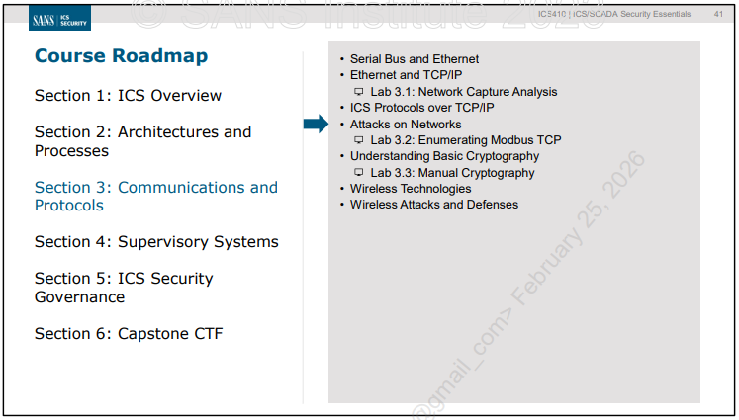
空

Slide 42
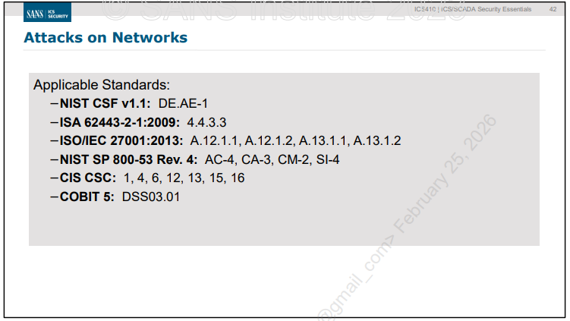
空

Slide 43
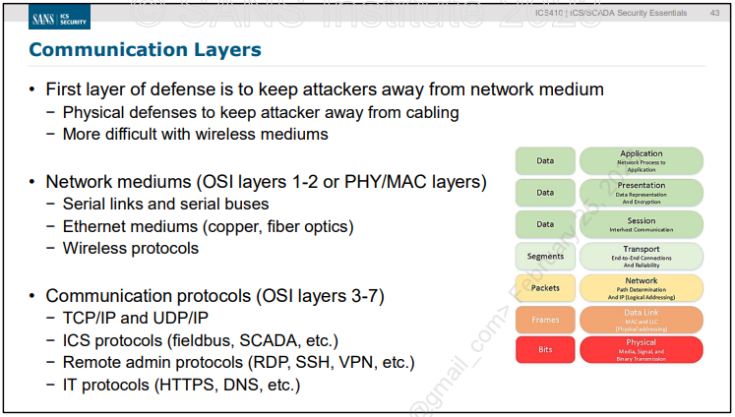
ネットワーク通信は非常に複雑で、複数の異なるレイヤで構成されています。
OSI（Open Systems Interconnection）モデルは、ネットワークプロトコルが動作する 7 つのレイヤ を定義しています。
最下層に位置するのが メディア層（PHY/MAC 層） です。
ここでは、以下のような物理的な通信方式やアクセスルールが定義されます：
• PHY（Physical）：銅線、光ファイバ、無線（RF）などの物理媒体
• MAC（Media Access Control）：その媒体上でデバイスがどのように通信するかの基本ルール
これより上のレイヤは 上位レイヤ（upper layers） と呼ばれます。
上位レイヤには以下が含まれます：
• ネットワーク層：異なるデバイス間のアドレッシング
• トランスポート層：信頼性の有無に関わらず、エンドツーエンドの通信を提供
• アプリケーション層（TCP/IP モデル）：アプリケーションが利用する通信機能を提供
OSI モデルでは、この「アプリケーション層」をさらに 3 つに分割します：
1. セッション層
2. プレゼンテーション層
3. アプリケーション層
しかし、実際の TCP/IP プロトコルの多くは、
これら 3 つのレイヤを明確に分けず、まとめて処理する のが一般的です。

Slide 44
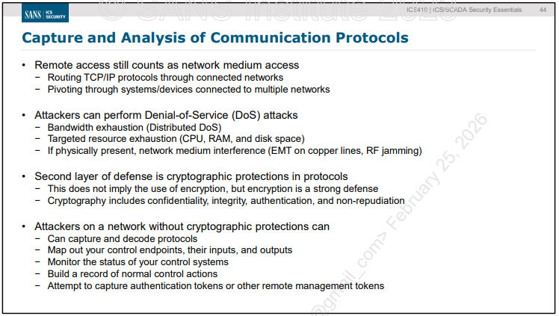
攻撃者がネットワーク媒体（銅線・光ファイバ・無線など）にアクセスできるようになると、
その媒体を流れる あらゆるネットワークトラフィックを捕捉・解析 できます。
もし通信が暗号化されている場合、攻撃者はまず 復号 しなければ内容を利用できません。
しかし暗号化が有効なのは、以下の条件が満たされている場合に限られます：
• 実装に既知の脆弱性がない
• 攻撃者が復号鍵を知らない
• 攻撃者が暗号化通信の 送信側または受信側を支配していない
重要なのは、通信プロトコルの暗号化は「通信経路上のデータ」を守るものであり、
通信端末そのもののデータを守るものではない という点です。
攻撃者が暗号化された制御トラフィックを入手した後に行うこと
攻撃者が暗号化された ICS 制御トラフィックを捕捉すると、
通常はそれを解析し、ネットワーク上のシステムについて学習し始めます。
攻撃者が行う典型的な行動：
1. 制御エンドポイントのマッピング
• すべての制御システムのエンドポイント
• 割り当てられたレジスタ、コイル、アドレス空間
などを把握し、攻撃に利用できる情報を収集します。
2. 通常トラフィックのベースライン収集
攻撃者はしばらく監視を続け、
以下のような「通常の動作パターン」を学習します：
• 制御信号
• 設定変更
• オペレータ／エンジニアの操作トラフィック
• 周期的な I/O 更新
これにより、攻撃時に 正常な通信を模倣しやすくなる ため、検知を回避できます。
3. 正常動作の記録を作成し、攻撃時に模倣
攻撃者は通常の制御アクションを記録し、
攻撃時にそれを再現することで、
システムに異常を気づかせないようにします。
4. 認証トークンやリモート管理トークンの奪取
攻撃者は以下を狙うこともあります：
• 認証トークン
• リモート管理用のセッション情報
• アクセス権限を持つ資格情報
これらは 後続の標的型攻撃の準備 に利用されます。
ICS の文脈では、
「暗号化しているから安全」という考えが通用しない理由がよく分かる内容です。
攻撃者が通信経路に入り込める時点で、
暗号化は“部分的な防御”に過ぎず、完全な防御にはならない ということですね。

Slide 45
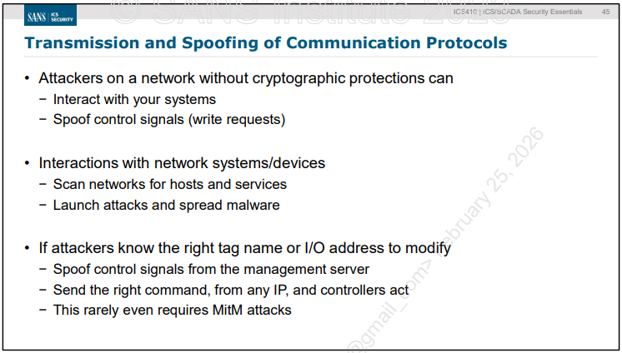
DoS（Denial-of-Service：サービス拒否）攻撃にはさまざまな形がありますが、
共通点は「何らかのリソースを枯渇させること」 です。
帯域枯渇型
ネットワーク帯域を使い切らせる攻撃で、
Anonymous やボットネットによる DDoS が典型例です。
CPU・RAM・ディスク枯渇型
攻撃者が処理負荷の高い要求や、処理の欠陥を突くことで
ターゲットの CPU・メモリ・ストレージを使い切らせる攻撃です。
通信媒体への干渉
• 無線のジャミング（RF 妨害）
• 銅線への電磁干渉（EMT）
など、物理層を妨害する DoS も存在します。
DoS 攻撃は 攻撃者にとっては簡単 ですが、
防御側にとっては非常に難しい 場合が多いです。
特に無線では防御がほぼ不可能です。
アーキテクチャ設計時に考慮すべき DoS リスク
ネットワークを VLAN で分離する場合でも、
低信頼ゾーンに侵入した攻撃者がスイッチを DoS で過負荷にし、
結果として高信頼 VLAN に影響を与える 可能性があります。
そのため、DoS 攻撃ベクトルは
ネットワーク設計段階で必ず議論すべき重要項目 です。
ICS プロトコルの脆弱性：古い設計のまま Ethernet に移植された結果
多くの制御システムプロトコルは、
セキュリティが不要だった時代のシリアル通信 を起源としています。
Ethernet/TCP/IP に移行する際、
後方互換性を優先して最小限の変更しか行わなかった ため、
現代のセキュリティ要件を満たしていません。
Modbus を例にすると：
• 暗号化なし
• 認証なし
• ただ「レジスタやコイルを読め／書け」と送るだけ
そのため、攻撃者が どのレジスタを書き換えればよいか を知っていれば：
• 管理サーバになりすまして制御を乗っ取る
• プロセスを手動で操作する
といった攻撃が可能です。
さらに、攻撃者が MITM（中間者） を確立できれば：
• 管理サーバへのステータス報告を偽装
• 異常を隠し、制御センターに「正常運転」と思わせ続ける
といった高度な攻撃も成立します。

Slide 46
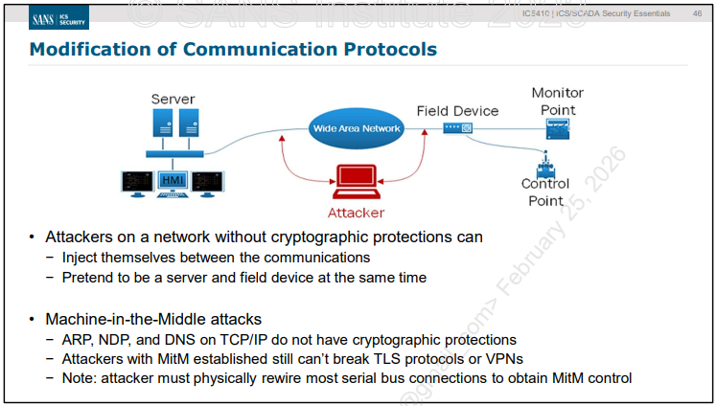
攻撃者が、2 つのデバイス間をつなぐ 有線または無線の通信媒体にアクセスできる ようになると、
その 2 台のデバイス間の通信に 割り込んで介入（MITM） することが可能になります。
ネットワークプロトコルに 暗号化が実装されていない場合、
攻撃者は以下のことが容易にできます：
• 通信内容を 盗み見る（sniffing）
• 通信内容を 改ざんする（manipulation）
• 偽の通信を 送りつける（spoofing）
これは TCP/IP 通信だけでなく、
従来のシリアル通信 でも、適切なハードウェアとソフトウェアがあれば同様に成立します。
さらに、攻撃者は ARP スプーフィング のような特殊なネットワーク攻撃を使うことで、
物理的に 2 台の間に入り込む必要すらありません。
ARP の弱点を悪用し、
通信経路を攻撃者のマシンへ迂回させる ことで、
攻撃者は 2 台のデバイス間の通信を自由に観察・操作できるようになります。

Slide 47
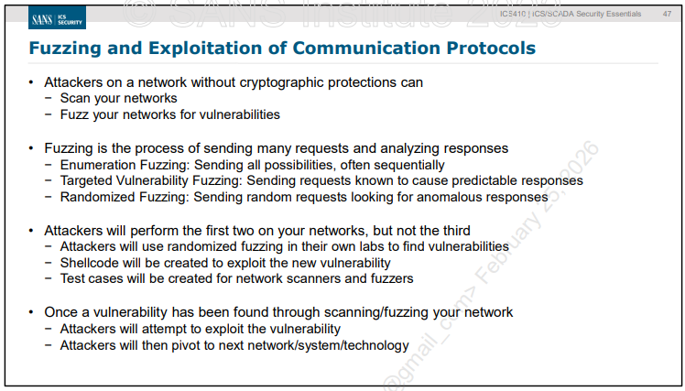
ファジング（Fuzzing） は、攻撃者やペネトレーションテスターが
アプリケーションに対して 大量の予期しない入力を送りつけ、
その処理能力や異常動作を調べるための手法 です。
入力を受け付けるアプリケーションであれば、
ツールやスクリプトを使って 任意のデータを自動的に送り込むだけで実施可能 です。
例：
• プロセスエディタでラダー論理ファイルを開く
• Modbus や OPC パケットを受信させる
攻撃者は、アプリケーションが 通常の入力に対して示す反応 と
ファズ（異常データ）入力に対する反応 を比較し、
挙動の違い＝アノマリーを探します。
アノマリーが見つかると、それが 脆弱性の兆候かどうか を調べます。
攻撃者がファジングで狙う典型的な入力処理の欠陥
1. 列挙（Enumeration）
予測可能なすべての入力に対して応答が返ってくる場合、
攻撃者は以下を把握できます：
• Modbus の全レジスタ
• 全コイル
• それらの値の変化（時間軸での追跡）
これにより、攻撃者は 制御対象の内部構造を詳細に把握 できます。
2. 特定の脆弱性を狙った入力（Targeted Vulnerabilities）
アプリケーションが特定の不正入力に対して
予測可能な異常動作を起こす 場合があります。
例：
• SQL インジェクション
• Web アプリの典型的な入力処理バグ
この手法では、攻撃者は
既知の攻撃文字列を含む特別な入力ファイル を使い、
狙った脆弱性を探します。
3. バッファオーバーフロー（Buffer Overflows）
ランダムな長さの入力を大量に送りつけ、
アプリケーションをクラッシュさせることで
攻撃者のコードを実行させる余地がないか を調べます。
これは targeted vulnerabilities に似ていますが：
• 事前定義された攻撃文字列ではなく ランダムデータ を使う
• 目的は クラッシュの発生 を確認すること
クラッシュが起きるということは、
アプリケーションが RAM 上で 命令の順序を見失った可能性 を示します。
もし攻撃者がこの挙動を制御できれば、
任意コード実行につながる可能性 があります。

Slide 48
ファジングによって脆弱性が見つかると、
攻撃者はその脆弱性を悪用して システム内に足場（foothold）を築こうとします。
一度足場を得ると、攻撃者はそこで止まりません。
次のステップとして、さらに別の脆弱性を探し出し、
1 つの攻撃から次の攻撃へと横移動（pivot）しながら、
制御ネットワークの奥深くへ侵入していきます。

Slide 49
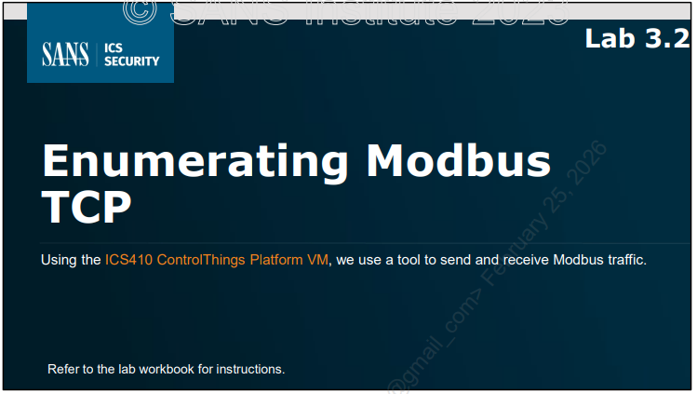
空

Slide 50
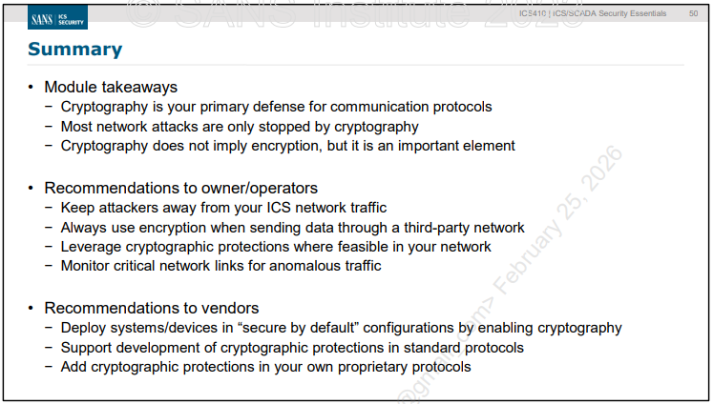
空

Slide 51
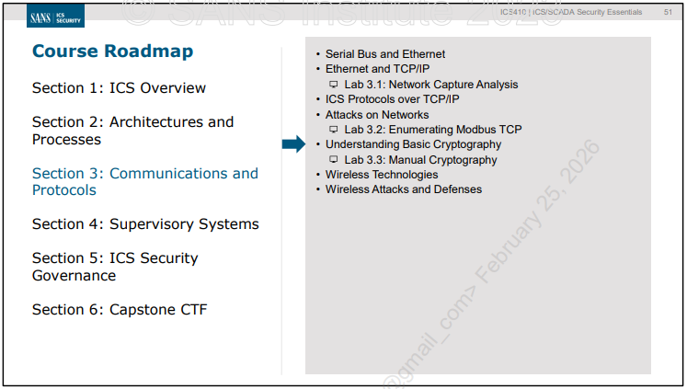
空

Slide 52
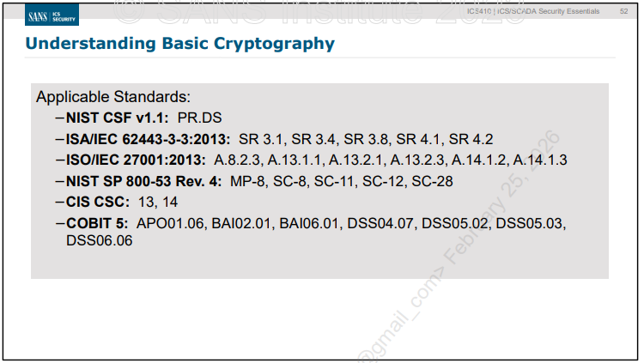
空

Slide 53
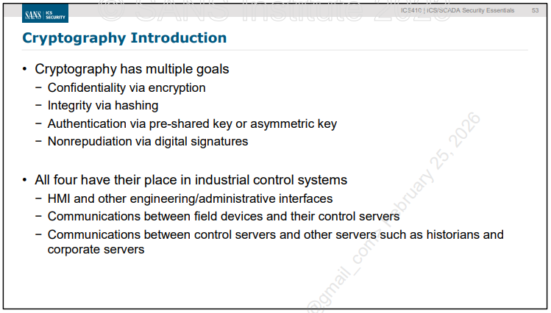
制御システムにおいて、暗号技術で達成すべき主要な目的は次の 4 つです：
1. 機密性（Confidentiality）
2. 完全性（Integrity）
3. 認証（Authentication）
4. 否認防止（Nonrepudiation）
1. 機密性（Confidentiality）
情報が不適切に漏えいしないように保護することを目的とします。
一般的に使用される暗号アルゴリズム：
• AES
• RC4
• IDEA
2. 完全性（Integrity）
情報が正確であり、不正に改ざんされていないこと を保証します。
使用されるハッシュアルゴリズム：
• MD5
• SHA 系列
（※ ICS では SHA-2 以上が推奨されることが多い）
3. 認証（Authentication）
通信相手が 本人であることを証明する ための仕組みです。
代表的な手法：
• 事前共有鍵（Pre-shared Key）
• RSA や ECC などの公開鍵暗号方式
4. 否認防止（Nonrepudiation）
送信者が「自分は送っていない」と後から否定できないようにする仕組みです。
実現方法：
• 非対称鍵によるデジタル署名
• ハッシュ値との組み合わせ
暗号技術が保護する ICS 通信の例
暗号化は、制御システム内のあらゆる通信を保護するために利用されます。例として：
• HMI やエンジニアリング／管理インターフェース
• フィールドデバイスと制御サーバ間の通信
• 制御サーバとヒストリアン／企業ネットワークサーバ間の通信
これらの通信は、攻撃者が盗聴・改ざん・なりすましを行う標的になりやすいため、
暗号化による保護が極めて重要です。

Slide 54

暗号システム（cryptosystem）とは、
すべての可能な入力・すべての可能な出力・アルゴリズム・鍵
を含む仕組み全体を指します。
暗号鍵（cryptographic key）は、
特定の暗号アルゴリズムを初期化するための 単なる値 です。
暗号システムにおいて重要なのは、
守るべきはアルゴリズムではなく “鍵” だけである という点です。
つまり：
- アルゴリズムは公開されていてよい
- 内部仕様が文書化されていても問題ない
- 守るべきは 鍵そのもの
という考え方です。
鍵の「一意性」と「鍵空間（keyspace）」の重要性
鍵の一意性は鍵そのものと同じくらい重要です。
鍵空間（keyspace） とは、
「取り得る鍵の総数（可能な鍵の組み合わせ）」のことです。
鍵空間が大きいほど、
攻撃者が総当たり（brute force）で鍵を見つけることが難しくなります。
● 例：シーザー暗号
シーザー暗号の鍵空間は 25 通り しかありません。
これは総当たりで簡単に破られます。
● 鍵空間は“天文学的に大きく”なければならない
例えば、車の鍵が 20 万種類あったとしても、
（仮に 1,000 万種類あったとしても）
暗号鍵の鍵空間としては 圧倒的に小さすぎます。
理由：
- コンピュータは 10 億通りの鍵 を試すことが容易
- 物理的な鍵を 100 万個作るより、
デジタル鍵を 10 億個試す方が圧倒的に簡単
つまり、暗号鍵の鍵空間は
総当たり攻撃が現実的に不可能なほど巨大である必要がある
ということです。

Slide 55

暗号アルゴリズムには大きく分けて 2 種類 あります。
- 対称鍵暗号（Symmetric）：高速（例：ストリーム暗号）
- 非対称鍵暗号（Asymmetric）：計算が重く、比較的遅い（例：RSA などの因数分解ベース）
Diffie-Hellman は 安全な鍵交換 に優れていますが、
暗号化そのものに最適というわけではありません。
また、ここで挙げられているアルゴリズムの中には、
現在では 安全とは見なされないもの もありますが、
ICS ではレガシー機器の都合で依然として使われている場合があります。
暗号アルゴリズムの使い分けの例
メッセージを暗号化し、第三者に読まれないようにしたい場合：
- 対称鍵暗号：RC4、AES
- 非対称鍵暗号：RSA、ECC
これらを使用できます。
一方、以下のような ハッシュアルゴリズム（MD5、SHA 系） は
暗号化には使えません。
（ハッシュは「一方向変換」であり、暗号化とは目的が異なるため）
しかし、暗号化（対称 or 非対称）＋ハッシュ を組み合わせることで、
より強力な データ完全性の保証 を実現できます。
この点については後のセクションで詳しく説明されます。
まとめ
ICS における暗号技術は、
- レガシー機器の存在
- 計算能力の制約
- プロトコルの歴史的背景
などが絡み合い、非常に複雑なテーマになります。
しかし、このモジュールを通じて、
ここで説明した暗号の基本概念について
基礎的な理解を得られるようになります。

Slide 56

対称鍵暗号（Symmetric-key cryptography） は、
暗号化と復号の両方に同じ鍵を使う方式 です。
この鍵は送信者と受信者の間で秘密裏に共有される必要があるため、
秘密鍵暗号（secret key encryption） とも呼ばれます。
対称鍵暗号の主な用途は プライバシー保護 であり、
鍵を共有している当事者だけがメッセージを暗号化・復号できます。
対称鍵暗号の最大の課題：鍵管理
対称鍵方式の大きな問題は 鍵の生成・交換・保護 です。
- 鍵が漏洩すると通信がすべて解読される
- 鍵を共有する人数が増えるほど、漏洩リスクも増える
このため、鍵管理は対称鍵暗号の最も難しい部分の一つです。
対称鍵と非対称鍵の“いいとこ取り”
対称鍵暗号は 非常に高速 ですが、
非対称鍵暗号のような 鍵管理の容易さやデジタル署名機能 は持っていません。
そのため実際のシステムでは：
- 鍵交換 → 非対称鍵（例：RSA、ECC、Diffie-Hellman）
- データ暗号化 → 対称鍵（例：AES）
というように 両者を組み合わせて使用 するのが一般的です。
代表的な対称鍵暗号アルゴリズム
現在広く使われている対称鍵暗号は、
数学的に強固であると考えられています。
暗号解析者がアルゴリズムの弱点を突けない場合、
残る攻撃手法は 総当たり（brute force） で鍵を推測することになります。
代表的な対称鍵暗号：
- AES（Advanced Encryption Standard）
- Blowfish
- DES（Data Encryption Standard）
- 3DES（Triple DES）
- IDEA（International Data Encryption Algorithm）

Slide 57

対称鍵暗号の一種として ストリーム暗号（stream cipher） があります。
ストリーム暗号では、入力データを 1 ビットずつ暗号化 します。
その際、各ビットに対して余分な暗号化データを追加しないため、
• 平文と暗号文の長さが同じ（プロトコルヘッダやチェックサムを除く）
という特徴があります。
代表的なストリーム暗号
• RC4
最も広く使われてきたストリーム暗号で、かつて SSL/TLS で一般的でした。
• A5/1
GSM 携帯電話の通話や SMS の暗号化に使用。
• E0
Bluetooth 通信の保護に使用。
ストリーム暗号が使われなくなりつつある理由
ストリーム暗号は 高速 という利点がありますが、
近年は以下の理由で利用が減少しています：
• プロトコル側で追加の要件が増え、扱いが複雑化
• RC4 をはじめ、いくつかのストリーム暗号に セキュリティ上の懸念 が発生
そのため、現在では AES などの ブロック暗号 が主流になっています。

Slide 58

以下に、内容を専門的かつ自然で読みやすい 日本語訳（意訳） をまとめます。
ストリーム暗号との対比で、ブロック暗号の仕組みとモードの役割が端的に説明された部分です。
日本語訳（意訳）
ストリーム暗号とは異なり、ブロック暗号（block cipher） は
データを 1 ブロックずつ 暗号化します。
一般的なブロックサイズは 8 バイトまたは 16 バイト です。
ブロックサイズは鍵長と一致することもありますが、必ずしもそうではありません。
例えば AES-256 は鍵長が 256 ビットですが、
アルゴリズム自体は 128 ビットのブロック暗号 です。
ブロック暗号とパディング
ブロック暗号は、
ブロック長より短いデータをそのまま暗号化することができません。
そのため、最後のブロックが中途半端な長さの場合は
パディング（padding） を使ってブロック長に揃えてから暗号化します。
ブロック暗号モード（Block Cipher Modes）
ブロック暗号を実際に使う際には、
どのようにブロックを連結して暗号化するか を決める
「暗号モード（cipher mode）」を選択します。
代表的なモード：
- ECB（Electronic Code Book）
- CBC（Cipher Block Chaining）
- CTR（Counter Mode）
これらのモードによって、
暗号化の安全性や動作特性が大きく変わります。
参考
詳細な暗号モードの説明はこのクラスの範囲外ですが、
興味があれば以下を参照できます：
https://en.wikipedia.org/wiki/Block_cipher_mode_of_operation

Slide 59

暗号アルゴリズムには 3 種類 あります：
- 秘密鍵暗号（Secret key）
- 公開鍵暗号（Public key）
- ハッシュ関数（Hash functions）
秘密鍵暗号や公開鍵暗号とは異なり、
ハッシュ関数（メッセージダイジェスト）は鍵を使いません。
ハッシュ関数は、平文（plaintext）から 固定長のハッシュ値 を計算します。
このハッシュ値からは、元の平文の内容や長さを復元することはできません。
ハッシュ関数の主な用途：メッセージ完全性（Integrity）
ハッシュ値はメッセージの デジタル指紋 のようなもので、
メッセージが攻撃者やウイルスなどによって 改ざんされていないことを確認 できます。
ハッシュ関数が有効なのは、
異なる平文が同じハッシュ値を生成する確率が極めて低い ためです。
代表的なハッシュ関数
MD2
- バイト指向
- 任意長メッセージから 128 ビットのハッシュ値
- スマートカード向けに設計
MD4
- MD2 に似ているが、ソフトウェアで高速処理できるよう設計
MD5
- MD4 を改良したもの
- より多くのデータ操作を行うため MD4 より遅い
- MD4 の弱点が指摘された後に開発
SHA（Secure Hash Algorithm）
- MD4 をモデルに NIST が SHS（Secure Hash Standard）として提案
- SHA-1（160 ビット）として FIPS PUB 180-1 に掲載
- その後、FIPS PUB 180-2（2002 年）で以下が追加：
- SHA-256
- SHA-384
- SHA-512
- さらに後続文書で追加の修正あり
参考資料
SHA 標準の詳細：
https://nvlpubs.nist.gov/nistpubs/FIPS/NIST.FIPS.180-4.pdf

Slide 60

通常のハッシュ関数を「認証」に使う場合、大きな問題があります。
送信者が メッセージ本体とハッシュ値をセットで送る と、
MITM（中間者）攻撃者は次のことができてしまいます：
1. メッセージとハッシュを途中で盗み見る
2. メッセージを書き換える
3. 書き換えたメッセージに対して 新しいハッシュ値を計算し直して差し替える
受信者は「届いたハッシュ値が正しい」ことしか確認できないため、
メッセージが改ざんされたことに気づけません。
HMAC（Hash-based Message Authentication Code）による解決
この問題を解決するために、IETF は HMAC という仕組みを開発しました。
HMAC では、送信者と受信者だけが知っている 秘密値（secret key） を使って
ハッシュ値を計算します。
そのため、攻撃者がメッセージを改ざんしても：
• 秘密値を知らないため
• 正しい HMAC を再計算できない
つまり、改ざんが確実に検出できる という仕組みです。
HMAC の特徴
• HMAC はハッシュ関数とは独立した仕組み
• どのハッシュ関数でも HMAC を構成できる
• 例：HMAC-MD5、HMAC-SHA-512 など
HMAC の計算手順（概要）
HMAC はハッシュ関数を 2 回 使います。
1. 内側ハッシュ（inner hash）
• 秘密鍵 K を 0x36（IAD）と XOR
• それをメッセージ M と連結
• ハッシュ関数で計算 → inner hash
2. 外側ハッシュ（outer hash）
• 秘密鍵 K を 0x5c（opad）と XOR
• inner hash と連結
• 再度ハッシュ関数で計算 → HMAC 完成
この二重構造により、
鍵の漏洩を防ぎつつ、改ざん検知能力を強化 しています。
HMAC の計算ツール
UNIX 系 OS に標準搭載されている や は
通常のハッシュ値しか計算できず、HMAC には対応していません。
HMAC を計算するには、
OpenSSL のコマンドラインツール を使用します。
例（秘密値とファイル名を指定して HMAC を計算）：

Slide 61

対称鍵暗号は、鍵の管理が非常に難しい という問題があります。
特に e コマースのような大規模環境では、
対称鍵だけで安全な通信を成立させるのはほぼ不可能です。
そこで、公開鍵暗号を使って 共有メッセージ鍵（セッション鍵） を生成したり、
Diffie-Hellman のようなアルゴリズムで 秘密鍵を安全に交換 します。
一般的な考え方はこうです：
• セッション開始時に 一度だけ 鍵交換を行う
• その後の通信は高速な 対称鍵暗号 で保護する
たとえば、クレジットカード決済のために Web サイトへアクセスする場合などが典型例です。
公開鍵暗号（非対称暗号）とは
公開鍵暗号（asymmetric encryption）は 2 つの鍵 を使います：
• 暗号化に使う鍵
• 復号に使う鍵
数学的には、片方の鍵で暗号化したものは、もう片方の鍵でしか復号できません。
公開鍵暗号の主な用途：
• 鍵交換（対称鍵のための鍵配送）
• 認証（相手が本物であることの証明）
• 否認防止（送信者が後から否定できないようにする）
公開鍵暗号の誕生：Diffie-Hellman と Hellman の功績
スタンフォード大学の Martin Hellman 教授と
大学院生 Whitfield Diffie は 1976 年に
現代的な公開鍵暗号の概念を初めて公開しました。
彼らの論文では、
秘密鍵を事前共有しなくても、安全な通信ができる仕組み
が説明されました。
公開鍵暗号を支える数学：トラップドア関数
公開鍵暗号は トラップドア関数（trapdoor function） と呼ばれる
数学的性質に基づいています。
トラップドア関数とは：
• 正方向の計算は簡単
• 逆方向（元に戻す計算）は非常に難しい
という特徴を持つ関数です。
例として：
● 1. 乗算 vs 因数分解
• 9 × 16 = 144 は簡単
• 144 を因数分解して元の 9 と 16 を特定するのは難しい
● 2. 累乗 vs 対数
• 3⁶ = 729 は簡単
• 729 から「どの x と y の組で x^y = 729 になるか」を求めるのは難しい
これらは単純な例ですが、
「正方向は簡単・逆方向は難しい」という
公開鍵暗号の本質を示しています。

Slide 62
実際の非対称暗号アルゴリズムでは、
数百桁にもなる巨大な素数 が使われます。
例えば、300 桁の素数を 2 つ掛け合わせると 600 桁の数になりますが、
この 600 桁の数を 元の 2 つの素数に因数分解することは、
現在の既知の手法では不可能に近い とされています。
このように、問題を現実的な時間内に解くことができない場合、
その問題は 「計算困難（intractable）」 と呼ばれます。
非対称鍵の性質
非対称暗号では、鍵は ペアで生成 され、数学的に関連しています。
しかし、第三者が片方の鍵を知っても、
もう片方の鍵を導き出すことはできません。
- 一方の鍵で暗号化
- もう一方の鍵で復号
という仕組みで、どちらを先に使っても成立します。
現実の利用では、非対称暗号は主に：
- 対称鍵暗号の鍵交換
- 認証
- 否認防止（デジタル署名）
に使われます。
まとめ：非対称暗号は遅いが不可欠
非対称暗号は対称鍵暗号に比べて 非常に遅い ですが、
鍵管理やデジタル署名といった強力な機能を持つため、
対称鍵暗号と組み合わせて広く利用されています。
非対称暗号の歴史：誰が本当に発明したのか？
この分野の歴史は少し複雑です。
Diffie と Hellman（1976）
- 公開鍵暗号の概念を初めて「公開」した人物
- 論文「New Directions in Cryptography」で
暗号化鍵と復号鍵を分ける「スプリットキー方式」を提案
- ただし、実際に動作する関数は提示していない
RSA（Rivest, Shamir, Adleman）1978
- 論文「A Method for Obtaining Digital Signatures and Public-Key Cryptosystems」で
実用的な公開鍵暗号（RSA）を発表
- これが現在の公開鍵暗号の基礎となる
Ralph Merkle
- 「Merkle Puzzle」により、秘密共有の仕組みを早期に提案
- しかし当時は理解されず、論文掲載も遅れた
- 実は Diffie-Hellman より先にアイデアを持っていた可能性もある
さらに遡ると：英国 GCHQ が最初だった可能性
WIRED（1999 年）の記事「The Open Secret」によると：
- 英国 GCHQ の James Ellis が
1969 年に公開鍵暗号を発明していた可能性が高い
- しかし彼の研究は機密扱いで、1990 年代後半まで公開されなかった
- そのため、Diffie-Hellman に影響を与えた可能性もある
また、米国 NSA も 1966 年の時点で
スプリットキー暗号を知っていた と主張しているが、
裏付けとなる文書は存在しない。
結論：発明者は一人ではない
公開鍵暗号の発明は、
- Ellis（GCHQ）
- Diffie & Hellman
- Merkle
- RSA の 3 人
など複数の研究者が独立に、あるいは影響し合いながら
徐々に形になっていったものと考えられています。

Slide 63

セマンティック・デジタル署名（Semantic Digital Signatures） は、
紙の文書にペンで署名する行為と同じ意味を持ちます。
つまり、署名者を一意に識別するためのもの です。
しかし、電子環境ではペンとインクは使えません。
そこで、暗号技術（特に非対称暗号） を使って、
電子文書における「唯一性」と「偽造の困難さ」を実現します。
手書き署名は法的に強い効力を持っていますが、
実際には簡単に偽造できてしまいます。
そのため、デジタル時代には より安全で偽造が難しい署名方法 が必要になります。
非対称暗号によるデジタル署名の仕組み
公開鍵暗号では、ユーザーは 自分の秘密鍵 を使ってデータを暗号化できます。
これは実質的に データへの署名 を意味します。
- 秘密鍵はその所有者だけが持つ
- 秘密鍵で暗号化されたデータは、その人にしか作れない
このため、秘密鍵で署名されたデータは
署名者本人と確実に結びつく ことになります。
これは紙に手書きで署名するのと同じ意味を持ちます。
受信者側の検証
受信者は、送信者の 公開鍵 を使って署名を復号し、
その署名が本物であることを確認します。
つまり：
- 秘密鍵 → 署名（暗号化）
- 公開鍵 → 検証（復号）
という関係です。
否認防止（Nonrepudiation）
非対称暗号を使うことで、
送信者が後から「自分は署名していない」と否定することができなくなります。
これを 否認防止（nonrepudiation） と呼びます。

Slide 64

多くの組織は、セキュリティの重要な要素として暗号技術に依存しています。
しかし、「暗号化を使えば自動的に安全になる」と誤解しているケースが少なくありません。
どんな技術でも同じですが、
設計・設定・導入が正しく行われていなければ、
期待している保護効果を得られない 可能性があります。
特に制御システム（ICS）環境では、
暗号化が正しく実装されているか、
期待どおりの保護を提供しているかを
評価したことがない組織が非常に多い のが現実です。
このクラスで学んだ知識を踏まえ、
あなたの環境に戻ったら次のことを始めるべきです：
- 適切な質問を投げかける
- 暗号化の弱点や設計上の問題を洗い出す
- それらを解決するための計画を立てる
ICS/OT の世界では、暗号化は「導入すれば終わり」ではなく、
鍵管理・性能・レイテンシ・プロトコル互換性・装置の計算能力 など
多くの要素が絡むため、継続的な評価が不可欠です。

Slide 65

空

Slide 66

References:
• https://cryptopals.com
• https://www.coursera.org/learn/crypto
• https://www.coursera.org/learn/crypto2

Slide 67

空

Slide 68

空

Slide 69

近年、遠隔地に設置される ICS 機器が増え、
有線の電話回線やネットワークを引けない場所 が多くなっています。
そのため、多くの ICS 環境で 無線通信の利用が避けられなくなっています。
企業資産の近くで無線通信が必要な場合
企業が所有する他の設備の通信圏内にある場合、
多くの企業は次のような無線技術を採用しています：
• メッシュ無線（Mesh Wireless）
• ライセンス無線（Licensed Radio）
• マイクロ波通信（Microwave）
これらが使えない、またはコストが高すぎる場合は、
セルラー通信（携帯電話網）＋ VPN を使って
遠隔地と制御センターを接続するケースが一般的です。
さらに遠隔地の場合：衛星通信
オフショアの石油プラットフォームのように、
地上の通信網がまったく届かない場所では、
衛星アップリンク が唯一の選択肢になることがあります。
電力会社で増えている Bluetooth 利用
電力会社では、電柱上の機器に触れること自体が
感電リスクを伴う危険作業 です。
そのため、機器メーカーは電柱上の装置に
Bluetooth インターフェース を組み込み始めています。
これにより、作業員は電柱に登らずに
社用車の中からノート PC で設定変更 ができるようになります。
変電所での無線利用の“裏事情”
変電所では、外部の電話線やネットワーク線を
高電圧から隔離するために HVP（High Voltage Protection） を設置する必要があります。
しかし：
• HVP のコストが高い
• 設計・施工に時間がかかる
といった理由から、
HVP を避けるために無線接続を採用する電力会社もある
という興味深い事例があります。
ICS/OT の現場では、
「無線は危険だから使わない」ではなく、
現実的な制約の中で無線をどう安全に使うか が重要なテーマになっています。

Slide 70

以下に、内容を専門的かつ自然で読みやすい 日本語訳（意訳） をまとめます。
セルラー回線を ICS のバックホールに使う際のリスクと推奨事項が非常に明確に説明されている部分です。
日本語訳（意訳）
セルラー回線（携帯電話網）は、
低コストで広く利用可能 であることから、
WAN バックホールとして一般的に利用されています。
GSM、CDMA、LTE などの技術は、
利用可能性・カバレッジ・コストに基づいて選択されます。
しかし、いくつかのセルラー技術、特に GSM には
PHY/MAC レイヤでの既知の弱点があり、攻撃に対して脆弱です。
GSM の弱点：偽 BTS による盗聴
GSM は、約 800 ドル程度のハードウェアとソフトウェアで
偽の基地局（Fake BTS） を構築することで盗聴が可能です。
偽 BTS は以下のように動作します：
- 正規キャリアの識別子を模倣
- GSM 端末を誤って接続させる
- 接続後、端末に A5/0（暗号なし） を強制
- 通信内容を平文で取得しつつ、別回線を使ってプロキシとして転送
このように、GSM は PHY/MAC レイヤでの攻撃に弱い技術です。
他のセルラー技術はより安全だが、上位レイヤの保護が必須
ほとんどのセルラー技術は GSM ほど極端な弱点はありません。
しかし、どの技術を使う場合でも、
- 上位レイヤでの暗号化（VPN など）
- 認証の強化
によってリスクを大幅に軽減できます。
キャリアのプライベートネットワークの利用
多くのセルラーキャリアは、
制御データを一般データから論理的に分離するプライベートネットワーク を提供しています。
これは ICS での利用に強く推奨されます。
このデータ分離は VLAN や MPLS に似た仕組みで、
「完全にプライベート」ではなく、
ISP には最低限データが見える “準プライベート” 回線 と考えるべきです。
参考リンク（原文に記載されていたもの）
- http://www.pittnerovi.com/jiri/hobby/electronics/gsm/
- https://www.youtube.com/watch?v=Cx8iWWg-Ch0
- https://www.youtube.com/watch?v=bO5McFJBg6k
- http://openbts.org/
必要であれば、

Slide 71

VSAT（Very Small Aperture Terminal）は、
屋外・屋内・移動体向けのフィールド端末を使って衛星と通信し、
遠隔地からデータ・映像・音声を安定して送受信できる 技術です。
VSAT の用途は多岐にわたりますが、産業分野では特に：
- 井戸・油田などのデータ収集
- パイプライン SCADA
- 電力 SCADA（送電・配電／AMI）
- 風力発電所
- 海上設備（石油プラットフォーム、掘削船など）
といった場面で広く利用されています。
VSAT は必要に応じて帯域幅を調整でき、
場所や要件によっては コスト効率の良い選択肢 になります。
また、端末は産業用途向けに堅牢化されたものも提供されています。
VSAT の利点
- SCADA／テレメトリの要求に柔軟に対応
- 映像監視（セキュリティカメラ）向けの音声・映像通信も可能
- IP ベースのアプリケーションを安定して運用できる
- FEC（Forward Error Correction）などの技術進歩により
可用性・信頼性が大幅に向上
- TDMA（時分割多元接続）により複数アプリケーションで帯域を共有しつつ
QoS（品質保証） を設定できる
対応周波数帯
VSAT は複数の周波数帯で動作します：
- C バンド：4–8 GHz
- Ku バンド：12–18 GHz
- Ka バンド：26.5–40 GHz
WiMax など他の通信システムと周波数が重なる場合もあります。
VSAT の課題
VSAT にはいくつかの技術的課題があります：
● レイテンシ（遅延）
- 地上回線より遅延が大きく、数百ミリ秒（一般に 600–700 ms）
- 多くの SCADA／テレメトリ用途では許容範囲
- 遅延を前提にした設計が必要
● 見通し線（LOS：Line of Sight）
- 衛星との LOS が必要
- 動物・地滑りなどでアンテナ位置がずれると通信に影響
● 電波干渉・天候の影響
- RF 干渉
- 雨・天候による信号劣化（特に Ku/Ka バンド）
- 落雷による機器損傷
- 太陽活動による通信障害
ネットワーク構成と管理
利用者は：
- 自前の VPN を構築する
- 衛星サービス事業者の Virtual Network Operator（VNO）サービス を利用する
といった選択が可能です。
VNO を使うことでコスト削減や運用の簡素化が期待できます。
また、ネットワーク管理サービス により
VSAT のリンクやチャネルを集中管理できます。

Slide 72

VSAT 通信のセキュリティは、
- エンドポイント（フィールド端末やハブ） の脆弱性
- 通信リンクの盗聴・妨害
- プロトコルやサービスの弱点の悪用
といった要因によって影響を受けます。
衛星通信である以上、物理的なリスクも考慮しなければなりません。
1. 物理・RF レイヤのリスク
VSAT アンテナは、衛星と正しく位置合わせされている必要があります。
そのためには：
- 空が遮られていないこと（LOS：Line of Sight）
- アンテナ位置が維持されていること
が必須です。
RF リンクは以下の影響を受けます：
- 意図的または偶発的な RF 干渉
- 雨・雪などの 天候による信号劣化
- 盗聴・傍受 のリスク
- 太陽活動（Solar Activity） による通信障害
VSAT は無線通信である以上、これらの影響を避けることはできません。
2. 暗号化とネットワーク分離のサポート
VSAT は以下をサポートできます：
- 仮想 LAN / プライベートネットワーク
- トラフィックの暗号化
IP ベースのセキュリティ制御（IPSec など）も適用できますが、
いくつかのトレードオフがあります。
● IPSec の課題
古い実装では、TCP ヘッダが暗号化されることで
遅延によるパフォーマンス低下 が発生することがあります。
● アプリケーション側の課題
SSL、SSH、PGP などの暗号化は VSAT で利用できますが、
SCADA アプリケーションとの相性問題 が発生する場合があります。
● サービスプロバイダの暗号化
多くの VSAT 事業者は、
DES 56bit のような一括暗号化（Bulk Encryption） を利用しています。
3. 攻撃者による VSAT 盗聴の可能性
攻撃者は VSAT 機器を購入し、端末を改造することで：
- 他ユーザーの通信を傍受
- 周波数やタイムスロットを勝手にチューニング
- 一括暗号化（Bulk Encryption）を総当たりで突破
といった攻撃が可能になります。
特に DES 56bit のような弱い暗号は
単純な brute force で破られる 可能性があります。
4. エンドポイントの脆弱性
VSAT のセキュリティは、
端末側（ハブサーバ・PC・アプリケーション）の脆弱性管理 にも依存します。
実際に発生したインシデントでは：
- ネットワークワームが VSAT 経由で端末に感染
- VSAT の通信量（管理ツールや請求情報で確認）が急増
- それが感染の最初の兆候となった
というケースがあります。
特に Conficker によって、
VSAT 利用者が予想外の高額請求を受けた例もあります。
ICS/OT の現場では、VSAT は「最後の手段の通信路」であることが多いですが、
その分、エンドポイント・RF・暗号化・運用管理 のすべてを
慎重に設計しないと重大なリスクにつながります。

Slide 73

BGAN（Broadband Global Area Network）は Inmarsat が提供するサービスで、
I-4 と呼ばれる 3 基の静止衛星 を利用して、ほぼ全世界をカバーしています。
BGAN 端末の大きな利点のひとつは 低消費電力 です。
- アイドル時：4W
- 送信バースト時：22W
これは、アイドル時・送信時ともに 90〜150W を消費する衛星ディッシュシステムより
はるかに低消費電力 です。
Inmarsat が提供する 3 種類の BGAN サービス
1. Standard BGAN
インターネット、電話、SMS、FAX、ISDN、ストリーミングなど
一般的な通信サービスを提供。
2. BGAN M2M（Machine-to-Machine）サービス
2012 年 2 月に開始された、低帯域幅の SCADA／M2M 向けサービス。
- 遠隔 SCADA や M2M 機器の監視・制御向け
- 月間 2 / 5 / 10 / 20 MB のプラン
- 対応端末：Hughes 9502 BGAN
3. BGAN Link
2012 年 3 月に開始された、固定拠点向けの大容量サービス。
- 月間 5〜30 GB のデータ転送が必要な場所向け
- Class 1 BGAN 端末のみ対応
- Hughes 9201
- Explorer 700 / 710
参考
https://en.wikipedia.org/wiki/Broadband_Global_Area_Network

Slide 74

多くのベンダーは、ISM バンド通信、RF メッシュ、マイクロ波通信など、
さまざまな無線技術を利用したフィールドデバイスを提供しています。
これらの無線リンクでは 独自プロトコル（proprietary protocol） が使われることが多く、
その多くは TCP/IP ベースではありません。
TCP/IP プロトコルのセキュリティ特性は広く研究され、よく理解されていますが、
独自プロトコルのセキュリティは マーケティング資料を信じるしかない ことが多く、
実際には十分に検証されていない場合があります。
これは「独自プロトコル＝弱い」という意味ではありませんが、
“セキュリティが未知数” である という点が重要です。
PHY/MAC レイヤのセキュリティは期待できない
Wi-Fi や Bluetooth のような
PHY/MAC レイヤでのセキュリティ（暗号化・認証）は、
独自無線プロトコルでは ほとんど提供されません。
そのため、通信の安全性は
ベンダーが上位レイヤでどんな暗号化・認証を実装しているか
に大きく依存します。
可能であれば、
上位レイヤで暗号化と認証を提供する製品を優先すべき です。
周波数ホッピングやライセンスバンドは“セキュリティ”ではない
多くのベンダーは次のように主張します：
• 周波数ホッピングを使っているから安全
• ライセンスバンドだから安全
しかし、これらは本質的には 通信品質向上のための技術 であり、
• 帯域幅の向上
• 送信出力の増加
• ノイズの低減
といったメリットはありますが、
セキュリティ対策としては非常に弱く、簡単に回避されます。
したがって、
周波数ホッピングやライセンスバンドを “セキュリティ” と考えてはいけません。
最も安全な無線通信を実現するために
無線通信をできる限り安全にするには：
• ベンダーが提供するセキュリティ機能（暗号化・認証）を必ず有効化する
• ただし、ICS の通信要件と互換性があるか 事前に十分テストする
これが重要です。
ICS/OT の無線は「便利だから使う」ではなく、
“どこまで安全にできるか” を理解したうえで設計する必要がある
という点がよく表現された内容ですね。

Slide 75

RF メッシュネットワークでは、
参加している各デバイス（ノード）が 他のデバイスへデータを中継（ルーティング） できます。
これにより、すべてのデバイスが中央のアクセスポイントを直接見られない場合でも
通信が成立します。
少数のノードが ゲートウェイ として機能し、
他のノードからのデータを中継して、
最終的にセルラーなどの WAN ネットワークへ到達させます。
RF メッシュがよく使われる場面
RF メッシュは次のような無線ネットワークで特に有効です：
• 大量のデバイス が存在する場合
• すべてのデバイスが 中央アクセスポイントを直接見られない 場合
• 自己修復（self‑healing） できる柔軟なネットワークが求められる場合
• レイテンシ（遅延）があまり問題にならない 場合
ICS で使われる代表的なメッシュ対応プロトコル
• WirelessHART
• ISA100.11a
• ZigBee
これらのプロトコルは、
フィールドデバイスが多数存在し、
配線が困難な ICS/OT 環境で広く利用されています。

Slide 76

WirelessHART は IEC 62591 としても知られています。
これは ICS メーカーが共同で策定した 無線センサーネットワーク向けのマルチベンダー標準 です。
この標準は WiTECK（Wireless Industrial Technology Konsortium） によって管理されており、
37 社以上が参加しています。
プロモーターメンバーには ABB、Emerson、Endress+Hauser、Pepperl+Fuchs、Siemens、Softing など
著名な ICS メーカーが含まれます。
WirelessHART の通信方式
WirelessHART は Wi-Fi、Bluetooth、ZigBee と同様に
2.4 GHz ISM バンド を使用します。
• PHY/MAC（OSI レイヤ 1・2）は IEEE 802.15.4（ZigBee と同じ）
• その上に独自の メッシュプロトコル を実装
• 自己修復（self‑healing）
• 単一障害点の排除
• チャネルホッピング により、他の 2.4GHz プロトコルと同じ空間でも動作可能
WirelessHART のセキュリティ設計
WirelessHART は、近代的な ICS プロトコルとして
セキュリティをプロトコル内部に組み込んでいる 点が特徴です。
1. Join Key（参加鍵）
各フィールドデバイスは、ネットワーク参加のための
固有の Join Key を持ちます。
• Join Key は 有線インターフェース（ローカルメンテナンスポート） で設定
• ネットワーク参加時、Join Key で暗号化した Join Request を送信
• 認証に成功すると、ネットワーク共有鍵（Network Key）が付与される
2. Key Management（鍵管理）
Join Key 以外の鍵（ネットワーク鍵・セッション鍵など）は
ネットワークコーディネータが自動的に配布 します。
管理者はさらに、以下の条件でデバイス認証を制限できます：
• デバイス固有鍵
• メーカー名
• 製品名／タグ
3. セッション鍵によるデータ保護
ネットワークに参加したデバイスには
固有のセッション鍵 が割り当てられます。
• 各デバイスは自分専用の鍵でペイロードを暗号化
• Join Key を盗んだだけの不正デバイスが
他デバイスを なりすまし（spoofing） することを防止
• デバイス固有のセッション鍵により
暗号学的な否認防止（nonrepudiation） を実現
• 「このデータは確かにこのデバイスから送られた」ことを検証できる
WirelessHART は、ICS 無線プロトコルの中でも
セキュリティ設計が最も体系的で強固なプロトコルの一つ と言えます。

Slide 77

ISA100.11a は、WirelessHART と同じ時期に
ISA（International Society of Automation） が開発した無線標準です。
ISA は 2005 年に ISA100 委員会 を設立し、
250 社以上・400 名以上の自動化専門家が参加しました。
WirelessHART が 2008 年に標準化された後、
その所有者である HART Communication Foundation（HCF） は
ISA に対して WirelessHART の 無制限・ロイヤリティフリーのライセンス を提供しました。
目的は、両規格の互換性と整合性を高めることでしたが、
ISA100 はすでにいくつかの設計判断を行っており、
結果として HART プロトコルとは互換性がなくなっていました。
最大の違いは、ISA100 が 6LoWPAN（IPv6 対応） を採用した点で、
HART プロトコルは IPv6 を使用しません。
ISA100 は 2009 年に最初の標準 ISA100.11a を公開しました。
ISA100.11a と WirelessHART の技術比較
両者は下位レイヤでは似ています：
- PHY レイヤ：IEEE 802.15.4、DSSS
- MAC レイヤ：TDMA、メッシュトポロジー
しかし、それ以降のレイヤで大きく異なります。
ISA100.11a の特徴
1. 6LoWPAN + IPv6 を採用
- IPv6 によるサブネット化
- 高いスケーラビリティ
- レガシープロトコルのトンネリングが可能
2. QoS の強化
- より高度な QoS 制御
- 10ms を超えるタイムスロット設定が可能
3. セキュリティ設定の簡素化
WirelessHART では、
デバイスのメンテナンスポートから 有線で鍵を設定 する必要がありますが、
ISA100.11a では：
- 非対称鍵方式の Join
- OTA（Over-the-Air）でのデバイス設定
が可能になり、運用性が大幅に向上しています。
業界への影響：2 つの標準が混乱を招いた
WirelessHART と ISA100.11a の 2 つの ICS 無線標準が存在したことで、
業界では混乱と不満が生じました。
そのため、両者を統合するために ISA100.12 が設立されましたが、
この取り組みは 2013 年に中止 されました。
参考（原文に記載されていたリンク）
ISA による詳細な比較記事：
https://www.controlglobal.com/articles/2012/nixon-wireless-isa/
必要であれば、

Slide 78

以下に、内容を専門的かつ自然で読みやすい 日本語訳（意訳） をまとめます。
ZigBee のセキュリティ構造と鍵管理の特徴が非常に分かりやすく説明されている部分です。
日本語訳（意訳）
ZigBee は IEEE 802.15.4 をベースにした無線技術の一つです。
Honeywell International は HVAC システムに ZigBee 無線を組み込み、
管理者が ZigBee クライアントカードを使って
メンテナンス履歴、利用状況、制御情報を
ワイヤレスで管理・監視できる仕組みを公開しています。
ZigBee のセキュリティ構造
ZigBee 仕様には、ZigBee ネットワークのセキュリティに関する専用セクションがあり、
MAC 層・ネットワーク層・アプリケーション層 のいずれでも
セキュリティ機能を実装できるようになっています。
これにより、アプリケーション開発者は
どのレイヤでセキュリティを実装するか柔軟に選択できます。
しかし、仕様上は 3 つのレイヤすべてで同じ鍵を使用する 必要があります。
つまり、攻撃者が MAC 層のリンクキーを取得すると、
ネットワーク層・アプリケーション層の通信も同じ鍵で復号できてしまう
という弱点があります。
ZigBee の鍵管理
鍵の選択はインストール時に行われ、
メーカー、施工業者、またはエンドユーザーが設定します。
- まず 管理鍵（management key） を設定
- その後、2 台の ZigBee デバイスが
相互リンクキー（mutual link key） を生成
- 他の ZigBee ノードの認証に使用
- 通信の暗号化・復号にも使用
この方式の利点は、
リンクキーが漏洩しても、その 2 ノード間の通信しか解読されない
という点です。
管理鍵や他デバイス間のリンクキーは保護され続けます。
KillerBee フレームワーク
KillerBee は Joshua Wright によって開発された
Python ベースのフレームワークで、
ZigBee やその他の IEEE 802.15.4 プロトコルの
セキュリティ調査・解析に利用されます。
参考リンク（原文に記載）
- https://zigbeealliance.org/
- https://en.wikipedia.org/wiki/Zigbee
- KillerBee プロジェクトページ：
https://github.com/riverloopsec/killerbee

Slide 79

Bluetooth は 1998 年に初めて発表されました。
「安価で低消費電力の無線技術」として、
ケーブルを置き換える技術として大きな期待を集めました。
Bluetooth を使えば、ベンダーは製品ごとに専用の通信ケーブルを同梱する必要がなくなり、
安価な内蔵無線カードだけで接続ニーズを満たせるようになります。
Bluetooth の利点
赤外線通信とは異なり、Bluetooth には 見通し線（Line-of-Sight） が不要です。
そのため、柔軟でユーザーフレンドリーな無線技術として普及しました。
Bluetooth は以下のような用途をサポートします：
- データ通信
- 音声通信
- 動画ストリーミングなどのコンテンツ系アプリケーション
1 台の Bluetooth アダプタで 最大 7 台のデバイスと同時接続 できるため、
接続と切断を繰り返す必要がありません。
2010 年には数十億台の Bluetooth デバイスが展開されており、
今後も増加が続くと見込まれています。
Secure Simple Pairing（SSP）
Bluetooth 2.1 で導入された SSP は、
複数のペアリング方式を提供します：
- Just Works
- ユーザー操作なし
- 多くのヘッドホンが採用
- Numeric Comparison
- 両デバイスに表示される数字が一致するか確認
- 車載 Bluetooth で一般的
- Passkey Entry
- 片方のデバイスにコードを入力
- Out of Band（OOB）
- NFC など別の通信手段でペアリング情報を交換
- 最新のヘッドホンなどで採用
電力業界での Bluetooth 活用
電力会社では、電柱上の機器に触れること自体が
感電リスクを伴う危険作業 です。
そのため、機器メーカーは電柱上の装置に
Bluetooth インターフェース を組み込み始めています。
これにより、作業員は電柱に登らずに：
- 会社のトラックの中から
- ノート PC を使って
- 機器の設定変更や状態確認ができる
という安全性と効率性の向上が実現されています。

Slide 80

以下に、内容を専門的かつ自然で読みやすい 日本語訳（意訳） をまとめます。
802.11（Wi‑Fi）の基本機能と、近年の世代表記・技術進化が端的に説明されている部分です。
日本語訳（意訳）
802.11 規格は 1997 年に IEEE 802 委員会によって承認されました。
この規格には、現在最も広く採用されている無線 LAN 規格となるための
いくつかの重要な要素が含まれています。
802.11（Wi‑Fi）が広く普及した理由
- アドホックモードとインフラストラクチャモード の両方をサポート
- 複数のアクセスポイント間で ローミング が可能で、接続が途切れにくい
- レイヤ 2 の フラグメンテーション により、大きなデータパケットを扱える
- 干渉が発生しても、AP やクライアントが受信したデータを
必ず ACK（肯定応答） する仕組みにより信頼性を確保
- 802.2 LLC など既存のデータカプセル化標準を活用
- 省電力技術 により、無線デバイスのバッテリー寿命を延長
現代の Wi‑Fi：世代表記と技術進化
2019 年から、Wi‑Fi は「Wi‑Fi 4 / 5 / 6 / 6E / 7」といった
世代（generation）表記 が導入されました。
最新の Wi‑Fi 規格では：
- 各エンドポイントが 複数ストリーム（アンテナ 1 本＝1 ストリーム） を扱える
- → 理論上の総帯域幅がストリーム数に比例して増加
- MU‑MIMO（Multi‑User MIMO） をサポート
- → 複数の端末に同時通信が可能
- → 混雑環境でもスループットが向上
これらの技術により、Wi‑Fi は高速化・高効率化を続けています。
参考
https://standards.ieee.org/search/?q=802.11

Slide 81

WPA（Wi‑Fi Protected Access）は、IEEE 802.11i 規格が完成する前に
Wi‑Fi Alliance によって採用された仕様です。
これは、無線ネットワークのセキュリティを改善したい組織に
WEP の代替手段を早期に提供するため でした。
2003 年当時、多くの組織が無線 LAN のセキュリティに不安を抱えていましたが、
IEEE からはまだ WEP に代わる明確な解決策が提示されていませんでした。
802.11i 委員会は WEP の後継を定義していたものの、
仕様はまだ完成していませんでした。
WPA（TKIP）誕生の経緯
Wi‑Fi Alliance は 2003 年版の 802.11i 草案を採用し、
TKIP（Temporal Key Integrity Protocol） を使うベンダー製品の
相互運用性テストを開始しました。
このテストに合格した製品が WPA 準拠 と認定されました。
WPA は、既存ハードウェアで WEP を置き換えるために
TKIP を中心に設計された暫定的なセキュリティ強化策 でした。
WPA2（AES‑CCMP）の登場
2004 年 6 月に 802.11i が正式に標準化されると、
Wi‑Fi Alliance は新しいハードウェア向けに設計された
AES‑CCMP を採用しました。
AES‑CCMP の適合テストに合格した製品が WPA2 と呼ばれるようになりました。
2017 年：KRACK（Key Reinstallation Attack）
2017 年、KRACK 攻撃が発表されました。
これは CCMP の 4‑way ハンドシェイクの 3 番目のステップの欠陥 を悪用するものです。
KRACK から保護するには：
- アクセスポイント（AP）
- クライアント（Host）
のどちらか一方、または両方をパッチ適用する必要があります。
参考リンク（原文に記載）
- WEP
https://en.wikipedia.org/wiki/Wired_Equivalent_Privacy
- WPA
https://en.wikipedia.org/wiki/Wi-Fi_Protected_Access
- KRACK
https://en.wikipedia.org/wiki/KRACK
- EAP（Extensible Authentication Protocol）
https://en.wikipedia.org/wiki/Extensible_Authentication_Protocol

Slide 82

空

Slide 83

空

Slide 84

空

Slide 85

ICS ネットワークが無線通信に依存する場合、
次の弱点が 本質的に存在する と考えるべきです。
1. DoS（サービス妨害）攻撃が非常に容易で、防御はほぼ不可能
無線通信は、同じ周波数帯で ノイズを発生させるだけで妨害できる ため、
DoS 攻撃が極めて簡単です。
これは ICS でも例外ではありません。
2. 周波数帯やホッピング方式に関係なく、通信の傍受は可能
- RF 周波数が何であっても
- 周波数ホッピングを使っていても
通信キャプチャは可能 です。
周波数ホッピングは「セキュリティのため」ではなく：
- 帯域幅の向上
- ノイズ耐性の向上
が本来の目的です。
熟練した無線攻撃者であれば、
ホッピングパターンを追跡することは時間の問題 です。
Bluetooth の高速ホッピングでさえ、
Mike Ossmann の Ubertooth プロジェクトが示すように
追跡可能 です。
3. 攻撃者は “限定的ながら” 無線ネットワークにアクセスできる
認証や暗号化があっても、
攻撃者は次のようなポイントに入力を与えることができます：
- 認証プロセス
- 復号処理
- プロトコルの入力フィールド
これらは ファジング（fuzzing） に利用され、
脆弱性を探す足がかりになります。
結論：防御の中心は「上位レイヤ」に置くべき
多くの無線プロトコルは、
MAC レイヤに部分的なアクセスを許してしまう と考えるべきです。
そのため、セキュリティ対策は：
- ネットワーク層
- アプリケーション層
- 暗号化・認証の強化
- プロトコルレベルの堅牢化
といった 上位レイヤに重点を置く必要があります。
ICS/OT の無線は「便利だから使う」のではなく、
“攻撃者にどこまで見られる／触られる前提で設計するか” が本質になります。

Slide 86

前述の表は、世界中で 産業・科学・医療（ISM）用途 に割り当てられている
一般的な RF 周波数帯の一覧です。
別の言い方をすると、
高額な専用帯域を購入しないデバイスは、ほぼすべてこの ISM バンドを使う
ということです。
そのため、攻撃者が 独自無線プロトコルを探すときに最初に調べるのが ISM バンド です。
実際、私たちが利用する RF 通信の 95% が ISM バンド に集中しています。
地域別に一般的な ISM バンド
米国
Wi‑Fi や Bluetooth の 2.4 GHz に次いでよく使われるのは：
- 915 MHz 帯（実際は 902–928 MHz）
→ 中心周波数の 915 MHz と呼ばれることが多い
- 433.920 MHz 帯
ヨーロッパ
- 869 MHz 帯 が最も一般的な ISM バンド
これらの帯域は、独自無線プロトコルや ICS 用無線機器が
非常に多く利用している周波数帯です。
ICS でよく使われる RF 技術：マイクロ波
ICS の世界では マイクロ波通信 もよく利用されます。
一般的には：
- 3 GHz ～ 300 GHz をマイクロ波と呼びますが
- 文脈によっては 300 MHz 付近 まで含む場合もあります
そのため、ベンダーとマイクロ波通信について話す際は、
「具体的にどの周波数帯を指しているのか」 を
最初に確認することが非常に重要です。
ICS/OT の無線は、周波数帯の選択だけでなく、
干渉・盗聴・DoS・規制 など多くの要素が絡むため、
周波数の意味を正確に理解しておくことが安全設計の第一歩になります。

Slide 87

空

Slide 88

概念的に見ると、RF（無線周波数）通信は比較的シンプルです。
無線データは 変調（modulation） と呼ばれるプロセスによって
無線キャリア信号にエンコードされます。
変調方式には大きく分けて 2 種類あります。
1. 振幅変調（AM：Amplitude Modulation）
信号の 強さ（パワー） を変えることでデータを表現します。
例：
• パワー 2.0 → 1
• パワー 1.0 → 0
もちろん実際の AM はもっと複雑ですが、
この例で AM が「信号の強さでビットを表す」ことが理解できます。
2. 周波数変調（FM：Frequency Modulation）
キャリア波の 周波数をわずかに変化させる ことでデータを表現します。
例：
• キャリア周波数が 915 MHz の場合
• 916 MHz → 1
• 914 MHz → 0
こちらも実際の FM はもっと高度ですが、
「周波数の変化でビットを表す」という基本概念が理解できます。
攻撃者が信号を解析する方法
攻撃者が無線信号をキャプチャすると、
あとは 逆変調（demodulation） するだけで
送信されているバイナリパケットを復元できます。
攻撃者は以下の方法で変調方式を特定できます：
• ベンダーの公開資料を調べる
• FCC（米国連邦通信委員会）の認証文書を読む
• 特許文書を調べる
• デバイスを物理的に解析する
• それでも分からなければ、全ての変調方式を試して逆解析 する
周波数ホッピングは難易度を上げるが、突破は可能
周波数ホッピングは解析を難しくしますが、
攻撃者が追跡不可能にするほど強力ではありません。
前のページでも触れたように、
熟練した攻撃者であればホッピングパターンを追跡し、
最終的には信号を復元できます。
RF 通信の本質は「物理層は攻撃者に見られる前提で設計すべき」という点にあります。
ICS/OT の無線設計でも、上位レイヤの暗号化・認証が必須になる理由がここにあります。

Slide 89

攻撃者が使用されている変調方式を特定できれば、
あとは その変調処理を逆に適用するだけで送信側を再現できます。
GNU Radio のようなソフトウェアや、
SDR（Software-Defined Radio）と呼ばれる専用ハードウェアを使えば、
無線信号のキャプチャも送信も可能 です。
• GNU Radio：無料・オープンソース
• SDR ハードウェア：
• 受信専用なら 20ドル程度
• 送信可能な機器でも 300ドル程度
つまり、RF 通信の解析・模倣は
非常に低コストで誰でも実行できる ということです。
PHY/MAC レイヤのセキュリティでは攻撃を防ぎきれない
Wi‑Fi のように PHY/MAC レイヤでセキュリティを提供する技術もありますが、
それでも 攻撃面を完全に排除することはできません。
• 無線は本質的に「誰でも受信できる」
• 送信も SDR で容易に模倣できる
• PHY/MAC の防御は限定的で、突破される可能性がある
これらの理由から、
上位レイヤ（ネットワーク層・アプリケーション層）のセキュリティが必須 であることが
改めて強調されています。
ICS/OT の無線通信は、
「物理層は攻撃者に見られる前提」で設計する必要があります。
そのため、暗号化・認証・プロトコル堅牢化といった
上位レイヤの防御が最も重要 になります。

Slide 90

Masquerading（なりすまし） とは、攻撃者が無線ネットワーク上で
正規のノードやアクセスポイント（AP）になりすます行為を指します。
攻撃者は、正規クライアントや AP の 識別情報を偽装（spoofing） することで、
ユーザーや AP に「正規の相手と通信している」と思い込ませます。
これにより攻撃者は：
• ユーザーから機密情報を盗み出す
• AP に「正規クライアントだ」と信じ込ませる
• DoS 攻撃を仕掛ける
といった攻撃を実行できます。
MAC アドレス偽装によるアクセス制御の突破
攻撃者は、単に MAC アドレスを変更するだけで
認証済みクライアントになりすますことができます。
さらに DoS 攻撃と組み合わせると効果が高まります。
例：
1. 攻撃者がターゲットの正規クライアントに DoS を仕掛けて通信不能にする
2. そのクライアントの MAC アドレスに変更する
3. Captive Portal（ログイン画面）は MAC アドレスで判断するため、
攻撃者を正規ユーザーと区別できず、フルアクセスを許可してしまう
このように、MAC アドレスベースのアクセス制御は非常に脆弱です。
なりすまし攻撃への対策
防御の基本は、
ユーザーが AP を認証し、AP がユーザーを認証する「相互認証」 を導入することです。
これにより、AirSnarf のような攻撃ツールを使った
偽 AP 攻撃を大幅に防ぐことができます。
代表的な相互認証方式：
• IEEE 802.1X
• EAP/TLS
• PEAP
• TTLS
これらは、ユーザーと AP の双方が証明書などの資格情報を提示し合うことで
なりすましを防ぎます。
ただし、相互認証が現実的でないケースもある
例えば、公共のホットスポットでは：
• 利用者に 802.1X クライアント設定を求めることは現実的ではない
• そのため、別の方法が必要になる
このような場合は：
• SSL/TLS（証明書ベース） を使って
• Web サーバーや Captive Portal を認証する
という方法が有効です。
デジタル証明書を使うことで、
攻撃者が正規のネットワークリソースになりすますことが
非常に困難 になります。
ICS/OT の無線環境でも、
「MAC アドレスは信用できない」「無線は偽装される前提」
という考え方が重要になります。

Slide 91

無線ネットワークは DoS（サービス妨害）攻撃の標的になりやすい という特徴があります。
無線仕様そのものの脆弱性、一般的な無線カードのファームウェアの欠陥、
そして無線通信という仕組み自体の弱点によって、
攻撃者は比較的容易に無線ネットワークを停止させることができます。
攻撃者が十分に強力な送受信機を持っていれば、
大量の無線ノイズを発生させることで
ターゲットの無線ネットワークを 正常に通信できない状態に追い込む ことができます。
RF ジャミング装置は市販品を購入することも、自作することも可能で、
一般的に使われる周波数帯をまとめて妨害できます。
これらの攻撃は 特定の規格に依存しない ため、
802.11（Wi‑Fi）でも Bluetooth でも、
同じ周波数帯を使う通信であれば等しく妨害されます。
無線カードを使った DoS（偽装パケット攻撃）
市販の無線カードを使えば、
攻撃者は正規のステーションやアクセスポイントを 偽装 して
DoS 攻撃を行うことができます。
多くの無線規格には パケット単位の認証機構がない ため、
アクセスポイントやクライアントは
「そのパケットが本当に送信元を名乗るデバイスから来たのか」を検証できません。
攻撃者はこの弱点を利用し、
アクセスポイントになりすまして 偽の切断パケット（deauth/disassoc） を
クライアントに送りつけます。
クライアントはそれを正規の AP からの指示だと信じて
無線ネットワークから切断されます。
攻撃者がこの切断パケットを LAN のブロードキャスト宛に連続送信 すれば、
すべてのクライアントが次々に切断され、
無線ネットワーク全体が持続的な DoS 状態に陥ります。
最も重要な対策：DoS を“防ぐ”のではなく、“影響を理解し備える”
無線 LAN に対する DoS 攻撃の最良の対策は、
DoS を完全に防ぐことではなく、影響を理解し、対応策を準備すること です。
• DoS が発生した場合、あなたの本番ネットワークにどんな影響が出るのか
• 攻撃を受けた際、ミッションクリティカルなシステムの接続を
どうやって復旧・代替するのか
これらを事前に明確にしておくことが最も重要です。
ICS/OT の現場では、
「無線は DoS に弱い」という前提を受け入れたうえで
冗長化・代替経路・有線バックアップなどの設計が不可欠になります。

Slide 92

不正アクセスポイント（Rogue AP） とは、
組織の許可なく有線ネットワークに接続され、
ユーザーや攻撃者に無線アクセスを提供してしまうアクセスポイントのことです。
攻撃者が意図的にネットワーク内へ設置するケースもあります。
さらに、攻撃者がステルス性を高めたい場合は、
Wi‑Fi ではなく セルラーや独自 RF デバイス を使って
ネットワークへブリッジすることも可能です。
Rogue AP が危険な理由
セキュリティが弱い、あるいは全く設定されていない Rogue AP は
どの組織にとっても重大な脅威です。
特に「無線禁止（No Wireless）」ポリシーを採用している組織では、
ユーザーが勝手に AP を持ち込むケースが多く、
Rogue AP が頻繁に問題になります。
Rogue AP の検出方法
1. 無線スキャン（最も一般的）
Kismet や Wireshark などのツールを使い、
管理者がノート PC やハンドヘルド端末を持って
建物内を歩き回り、未許可の無線活動を探します。
ただし、大規模キャンパスでは
この方法は非常に手間がかかり、現実的でない場合があります。
2. 有線ネットワークのスキャン（代替だが信頼性は低い）
Nessus などの脆弱性スキャナを使い、
有線ネットワーク上のノードを調査して：
- Web 管理画面
- ログインバナー
- AP 特有の応答
などを手がかりに Rogue AP を特定する方法です。
ただし、攻撃者が ICMP 応答を無効化したり、
管理インターフェースを隠したりすると検出が難しくなります。
3. スペクトラムアナライザ（高度だが強力）
指向性アンテナを備えたスペクトラムアナライザを使えば、
Wi‑Fi 以外の無線技術を使った Rogue AP も検出できます。
ただし、この方法は 高度な RF 知識が必要 であり、
一般的な管理者にはハードルが高い手法です。
まとめ
Rogue AP は：
- 攻撃者がネットワークへ侵入する入口になり
- 無線禁止ポリシーの組織でも頻繁に発生し
- Wi‑Fi 以外の無線技術でも設置可能で
- 検出には手間と専門知識が必要
という、非常に厄介な脅威です。

Slide 93

空

Slide 94

Justin Searle は InGuardians 社の ICS セキュリティ部門ディレクター であり、
ICS セキュリティアーキテクチャ設計とペネトレーションテストを専門としています。
彼は Smart Grid Security Architecture グループを率いて
NIST Interagency Report 7628 の作成に貢献したほか、
以下の主要プロジェクトでも重要な役割を果たしました：
• ASAP-SG（Advanced Security Acceleration Project for the Smart Grid）
• NESCOR（National Electric Sector Cybersecurity Organization Resources）
• SGIP（Smart Grid Interoperability Panel）
教育・講師としての活動
Justin は複数の大学、企業、セキュリティカンファレンスで
以下の分野の講義を行ってきました：
• ハッキング技術
• フォレンジック
• ネットワーキング
• 侵入検知
現在は：
• SANS Institute のシニアインストラクター
• IANS の教員
としても活動しています。
また、電力業界のカンファレンスに加え、
Black Hat、DEFCON、OWASP、Nullcon、AusCERT など
世界的なセキュリティカンファレンスでも頻繁に登壇しています。
オープンソース活動
Justin は以下の著名な OSS プロジェクトを主導しています：
• ControlThings Platform
• Samurai Web Testing Framework（SamuraiWTF）
• SamuraiSTFU（Samurai Security Testing Framework for Utilities）
資格・学歴
• MBA（国際テクノロジー専攻）
• CISSP
• SANS GIAC
• GCIH（Incident Handler）
• GCIA（Intrusion Analyst）
• GWAPT（Web Application Penetration Tester）
• GICSP（Industrial Control Security Professional）

